Slide 1
Komprese obrazu a videa Karel Fliegel (fliegek@fel.cvut.cz)

Slide 2
Obsah přednášky
Úvod do komprese obrazových dat
Motivace, ztrátová a bezeztrátová komprese
Základní metody bezeztrátové komprese
Vlastní informace a entropie
Huffmanův a aritmetický kodér, slovníkové metody
Základní metody a standardy komprese obrazu
Vektorová kvantizace, diferenční kódování
DCT, vlnková transformace, JPEG, JPEG 2000
Základní metody a standardy komprese videa
Odhad a kompenzace pohybu, DPCM/DCT
Standardy komprese MPEG 1, 2, H.264/AVC, H.265/HEVC,…
Hodnocení kvality obrazu IQA

Slide 3
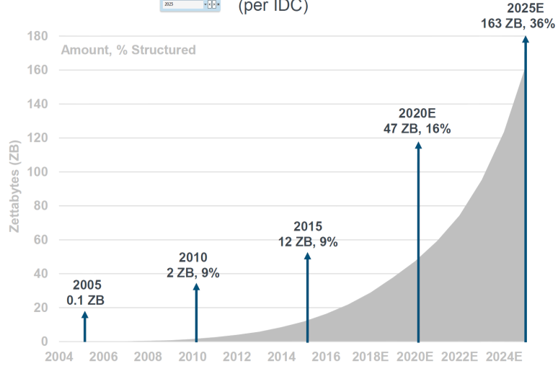
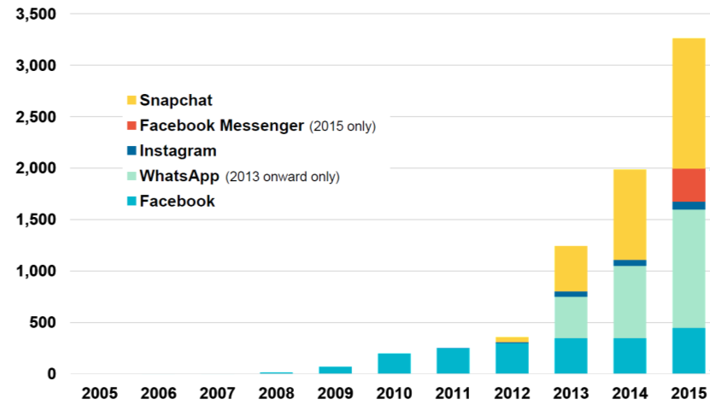
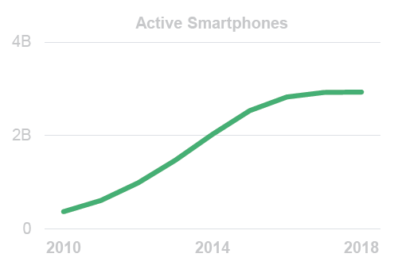
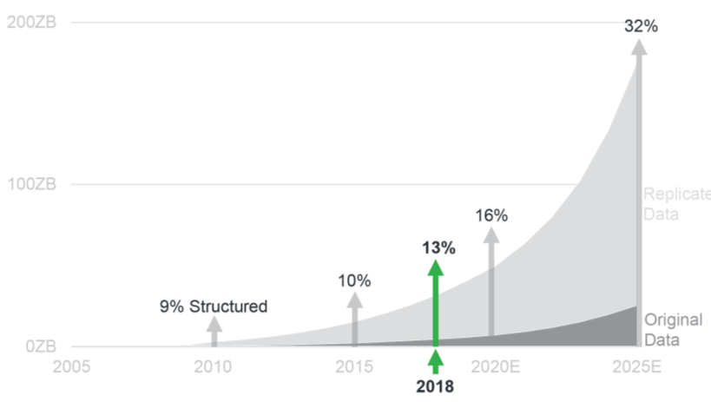
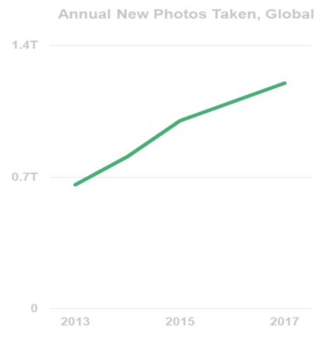
Úvod: Základní motivace
Vizuální obsah – majoritní podíl generovaných dat…
Více jak 3 miliardy fotografií sdílených denně přes sociální sítě
Dále sledování videa, sdílení obrázků, sociální sítě, ...
Množství sdílených fotografií
Roční objem produkovaných dat
3 500
180
3 000
160
2 500
140
Počet sdílených fotografií v milionech za den
700
120
2 000
100
Zettabyte [ZB]
1 500
80
1 000
60
40
$$1ZB={10}^{21}B={10}^{9}TB$$
500
20
0
0
2004
2006
2008
2010
2012
2014
2016
2018E
2020E
2022E
2024E
Počet aktivních chytrých telefonů
Počet nových digitálních fotografií za rok
200
$$1ZB={10}^{21}B={10}^{9}TB$$
4
1 400
~ 1 200 miliard za rok ~ 3.3 miliardy za den
100
Zettabyte [ZB]
Replikovaná data
2
700
Miliardy přístrojů
Miliardy fotografií
Strukturovaná data
Originální data
0
0
0
2017
2010
2015
2018
2020E
2025E
2010
2014
2018
2013
2015
2017
KPCB Internet Trends 2016, 2017, 2018, 2019. (www.bondcap.com)

Slide 4
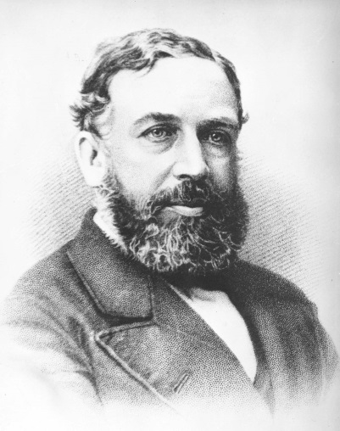
Úvod: Základní motivace
Vývoj kódovací účinnosti v generacích standardů
Definice požadavků na účinnost kódování
Pomocí RD (rate/distortion) křivek - bitový tok vs. zkreslení
Je třeba stále zvyšovat účinnost?
Jevonsův paradox/efekt (William Stanley Jevons (1835-1882)) – zvyšování účinnosti využívání zdroje vede ke zvyšování rychlosti spotřeby daného zdroje ...
PSNR [dB]
H.266/ MPEG-VVC
(2020)
H.265/ MPEG-HEVC
(2013)
H.264/ MPEG-4 AVC
(2003)
H.262/ MPEG-2
(1995)
H.261
(1991)
JPEG
(1990)
40
38
Konstantní zkreslení (kvalita) např. PSNR = 35 dB
36
34
32
30
28
0
100
200
300
Bitový tok [kbit/s]
Redukce bitového toku např. na 50%
Bross, B. Verstatile Video Coding (VVC) on the final stretch, 2019.

Slide 5
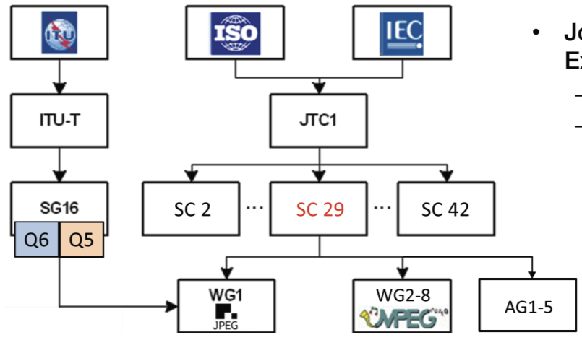




Úvod: Základní motivace
Standardizace v oblasti kódování obrazu a videa
Nejvýznamnější standardizační skupiny v této oblasti…
Joint Photographic Experts Group (JPEG)
Moving Picture Experts Group (MPEG)
Činnost obou skupin několikrát oceněna (např. Emmy, ...)
Television Academy (Engineering Emmy Awards)
JPEG (Joint Photographic Experts Group)
ISO/IEC JTC 1/SC 29/WG 1 a ITU-T SG16
MPEG (Moving Picture Experts Group)
ISO/IEC JTC 1/SC 29/WG 2-8 (WG11) a ITU-T SG16
Cena Emmy MPEG a JPEG
(1995-96)
Cena Emmy
JPEG „JPEG 1992“
(2019)
71st Engineering Emmy Award
(23. 10. 2019
Los Angeles, USA)

Slide 6
Úvod: Kompresní schéma
Kódování obrazu – kompresní schéma
(Matematicky) bezeztrátová komprese
Rekonstruovaný signál je identický s originálem
(Matematicky) ztrátová komprese
Rekonstruovaný signál je vůči originálu degradován
Ztrátová komprese
Perceptuálně bezeztrátová
Příjemce (divák) nevnímá zkreslení
Perceptuálně ztrátová
Příjemce (divák) vnímá zkreslení
Důležitá podmínka návrhu
Perceptuálně bezeztrátový systém
Využití znalostí o příjemci signálu
Maximální objem dat
Bezeztrátová komprese
Redukce redundance
Entropie dat
Perceptuálně bezeztrátové
Redukce irelevance
Dolní mez pro perceptuálně bezeztrátovou kompresi
Ztrátová komprese
Minimální objem dat

Slide 7
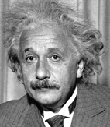

Úvod: Ztrátové kódování obrazu
Využití vlastností lidského vizuálního systému
Znalost vlastností HVS (Human Visual System)
Umožní redukovat irelevantní obrazovou informaci
Artefakty nejsou viditelné pro perceptuálně bezeztrátovou kompresi
Výslednou kvalitu (zkreslení) je třeba kvantifikovat
Subjektivní a objektivní hodnocení kvality obrazu
Irelevantní data
Kompresní artefakty
CR
Vstup
Ztrátová část (redukce irelevance)
Bezeztrátová část (redukce redundance)
Bezeztrátový (entropický) dekodér
Ztrátová rekonstrukce
Výstup
Q
Q
Q
Ztrátová komprese obrazu
Rekonstrukce obrazu

Slide 8
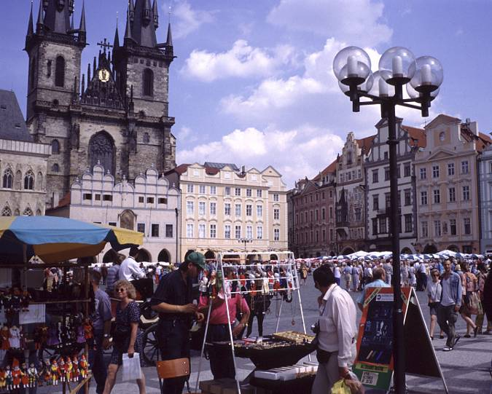
Úvod: Ztrátové kódování obrazu
Původní JPEG – příklad ztrátové komprese obrazu (1/6)
Original
CR = 1
MOS = 96
Q
Average observer
100
Q
MOS
Excellent
80
Q₁
Good
Q₅
Q₂
Q..
60
Q₃
Q_{N}
Q₄
Fair
40
Poor
20
Bad
0

Slide 9
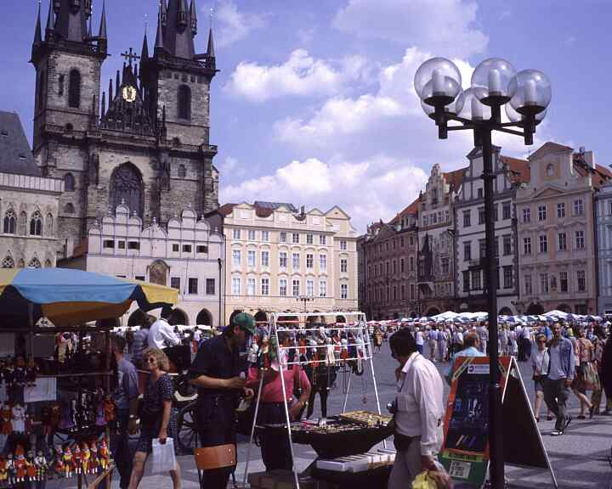
Úvod: Ztrátové kódování obrazu
Původní JPEG – příklad ztrátové komprese obrazu (2/6)
JPEG
CR = 26.2
MOS = 94
Q
Average observer
100
Q
Excellent
MOS
80
Q₁
Good
Q₅
Q₂
Q..
60
Q₃
Q_{N}
Q₄
Fair
40
Poor
20
Bad
0

Slide 10

Úvod: Ztrátové kódování obrazu
Původní JPEG – příklad ztrátové komprese obrazu (3/6)
JPEG
CR = 38.5
MOS = 74
Q
100
Excellent
Average observer
80
Q₁
Q
Q₅
Good
MOS
Q₂
Q..
60
Q₃
Q_{N}
Q₄
Fair
40
Poor
20
Bad
0

Slide 11

Úvod: Ztrátové kódování obrazu
Původní JPEG – příklad ztrátové komprese obrazu (4/6)
JPEG
CR = 52.5
MOS = 41
Q
100
Excellent
80
Q₁
Good
Q₅
Q₂
Q..
60
Q₃
Q_{N}
Average observer
Q₄
Fair
Q
40
MOS
Poor
20
Bad
0

Slide 12
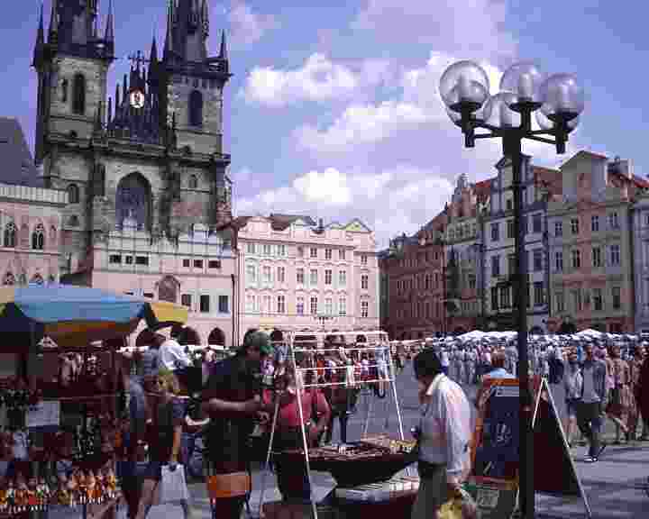
Úvod: Ztrátové kódování obrazu
Původní JPEG – příklad ztrátové komprese obrazu (5/6)
JPEG
CR = 76.2
MOS = 23
Q
100
Excellent
80
Q₁
Good
Q₅
Q₂
Q..
60
Q₃
Q_{N}
Q₄
Fair
40
Average observer
Poor
Q
20
MOS
Bad
0

Slide 13
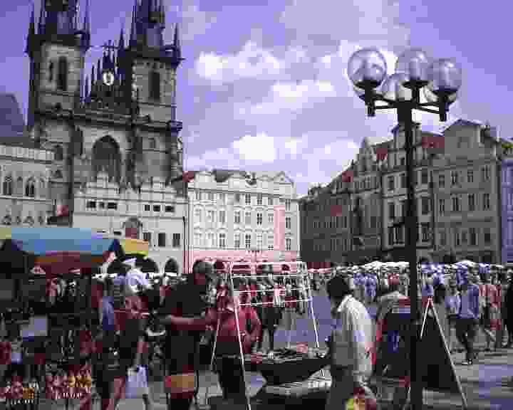
Úvod: Ztrátové kódování obrazu
Původní JPEG – příklad ztrátové komprese obrazu (6/6)
JPEG
CR = 111.5
MOS = 3
Q
100
Excellent
80
Q₁
Good
Q₅
Q₂
Q..
60
Q₃
Q_{N}
Q₄
Fair
40
Poor
20
Average observer
Bad
Q
MOS
0

Slide 14
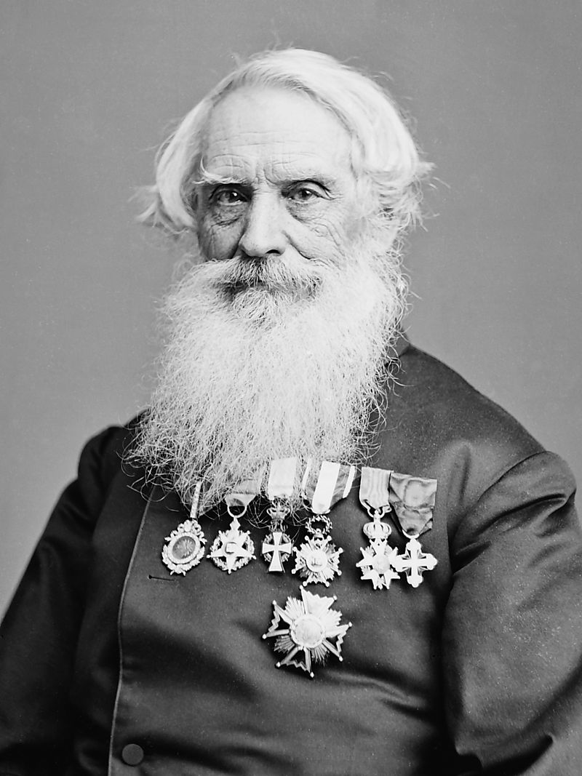
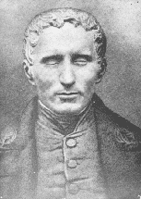
Úvod: Historie
Morseova abeceda
Samuel Morse (1791 – 1872)
Americký sochař, malíř, vynálezce, ...
Přenos telegrafem pomocí „teček“ a „čárek“
Různá četnost výskytu znaků
Redukce času pro přenos zprávy
Kratší sekvence pro častější znaky, např. e (∙), a (∙−), delší sekvence pro méně časté znaky, např. q (− − ∙ −), j (∙ − − −)
Princip našel uplatnění v Huffmanově kódu
Braillovo písmo
Louis Braille (1809 – 1852)
Francouzský učitel a vynálezce, slepý od dětství
Reprezentace znaků maticí 2 x 3 výstupků
Některé z 2⁶ kombinací mohou vyjádřit častá slova

Slide 15
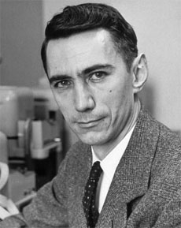
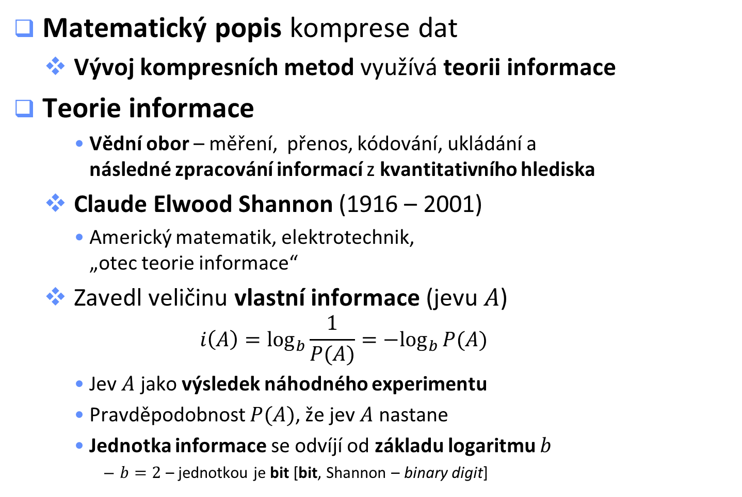
Matematické základy bezeztrátového kódování: Úvod do teorie informace
Matematický popis komprese dat
Vývoj kompresních metod využívá teorii informace
Teorie informace
Vědní obor – měření, přenos, kódování, ukládání a následné zpracování informací z kvantitativního hlediska
Claude Elwood Shannon (1916 – 2001)
Americký matematik, elektrotechnik, „otec teorie informace“
Zavedl veličinu vlastní informace (jevu $A$)
$$i\left(A\right)=\log_{b}{\frac{1}{P(A)}}=−\log_{b}{P(A)}$$
Jev $A$ jako výsledek náhodného experimentu
Pravděpodobnost $P(A)$, že jev $A$ nastane
Jednotka informace se odvíjí od základu logaritmu $b$
$b=2$ – jednotkou je bit [bit, Shannon – binary digit]
Sayood, K.: Introduction to Data Compression, Morgan Kaufmann Publishers, 2006.

Slide 16
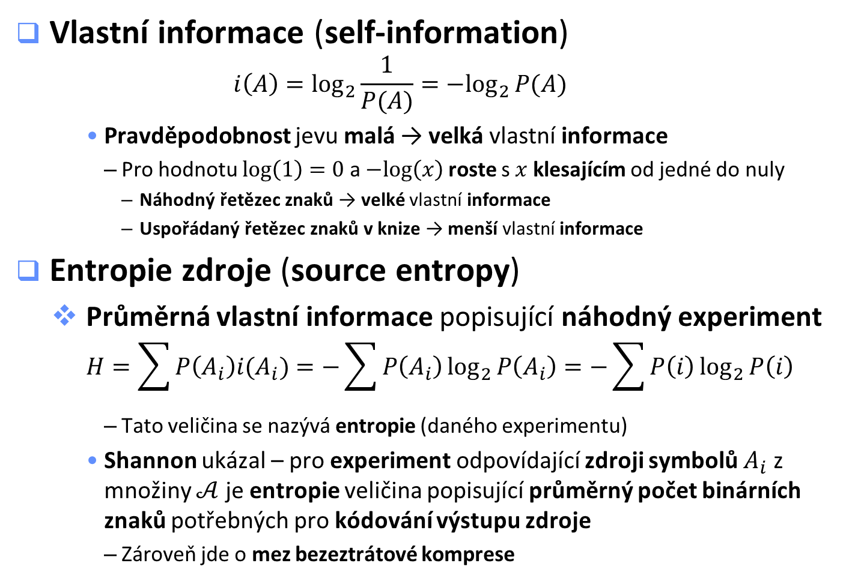
Matematické základy bezeztrátového kódování: Úvod do teorie informace
Vlastní informace (self-information)
$$i\left(A\right)=\log_{2}{\frac{1}{P(A)}}=−\log_{2}{P(A)}$$
Pravděpodobnost jevu malá → velká vlastní informace
Pro hodnotu $log\left(1\right)=0$ a $−log\left(x\right)$ roste s $x$klesajícím od jedné do nuly
Náhodný řetězec znaků → velké vlastní informace
Uspořádaný řetězec znaků v knize → menší vlastní informace
Entropie zdroje (source entropy)
Průměrná vlastní informace popisující náhodný experiment
$$H=\sum{P\left(A_{i}\right)i(A_{i})}=−\sum{P\left(A_{i}\right)}\log_{2}{P\left(A_{i}\right)}=−\sum{P\left(i\right)}\log_{2}{P\left(i\right)}$$
Tato veličina se nazývá entropie (daného experimentu)
Shannon ukázal – pro experiment odpovídající zdroji symbolů $A_{i}$ z množiny $𝒜$ je entropie veličina popisující průměrný počet binárních znaků potřebných pro kódování výstupu zdroje
Zároveň jde o mez bezeztrátové komprese
Sayood, K.: Introduction to Data Compression, Morgan Kaufmann Publishers, 2006.

Slide 17
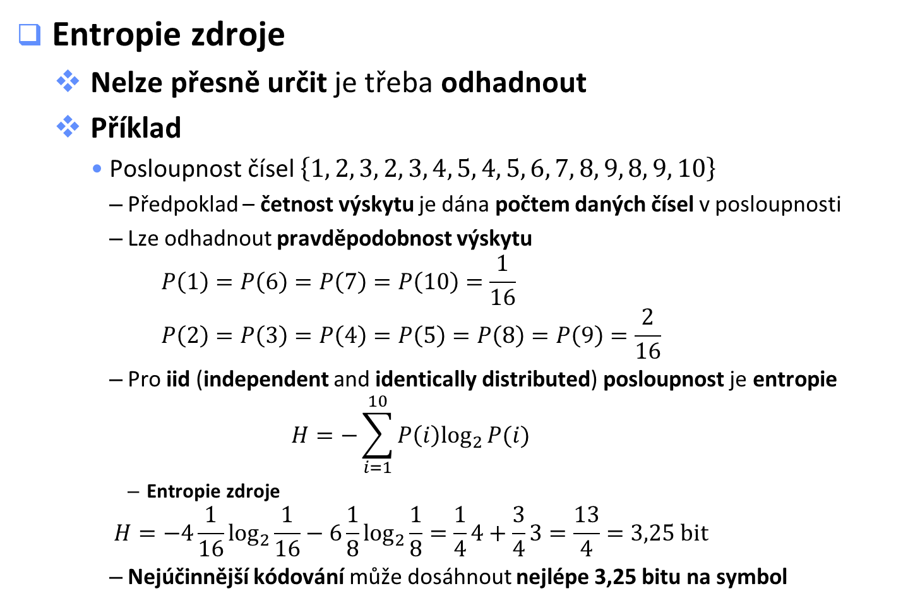
Matematické základy bezeztrátového kódování: Úvod do teorie informace
Entropie zdroje
Nelze přesně určit je třeba odhadnout
Příklad
Posloupnost čísel $\left\{1, 2, 3, 2, 3, 4, 5, 4, 5, 6, 7, 8, 9, 8, 9, 10\right\}$
Předpoklad – četnost výskytu je dána počtem daných čísel v posloupnosti
Lze odhadnout pravděpodobnost výskytu
$$P\left(1\right)=P\left(6\right)=P\left(7\right)=P\left(10\right)=\frac{1}{16} \\ P\left(2\right)=P\left(3\right)=P\left(4\right)=P\left(5\right)=P\left(8\right)=P\left(9\right)=\frac{2}{16}$$
Pro iid (independent and identically distributed) posloupnost je entropie
$$H=−\sum_{i=1}^{10}{P\left(i\right)\log_{2}}P(i)$$
Entropie zdroje
$$H=−4\frac{1}{16}\log_{2}\frac{1}{16}−6\frac{1}{8}\log_{2}\frac{1}{8}=\frac{1}{4}4+\frac{3}{4}3=\frac{13}{4}=3,25 bit$$
Nejúčinnější kódování může dosáhnout nejlépe 3,25 bitu na symbol
Sayood, K.: Introduction to Data Compression, Morgan Kaufmann Publishers, 2006.

Slide 18
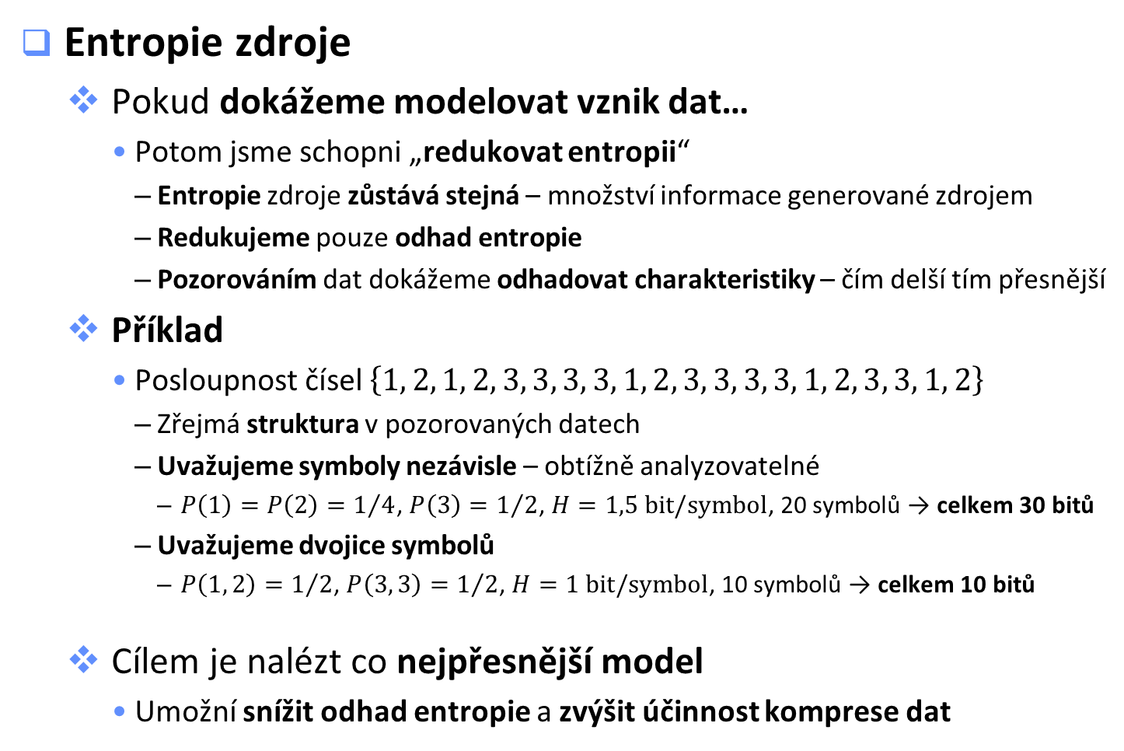
Matematické základy bezeztrátového kódování: Úvod do teorie informace
Entropie zdroje
Pokud dokážeme modelovat vznik dat…
Potom jsme schopni „redukovat entropii“
Entropie zdroje zůstává stejná – množství informace generované zdrojem
Redukujeme pouze odhad entropie
Pozorováním dat dokážeme odhadovat charakteristiky – čím delší tím přesnější
Příklad
Posloupnost čísel $\left\{1, 2, 1, 2, 3, 3, 3, 3, 1, 2, 3, 3, 3, 3, 1, 2, 3, 3, 1, 2\right\}$
Zřejmá struktura v pozorovaných datech
Uvažujeme symboly nezávisle – obtížně analyzovatelné
$P\left(1\right)=P\left(2\right)=1/4$, $P\left(3\right)=1/2$, $H=1,5 bit/symbol$, 20 symbolů → celkem 30 bitů
Uvažujeme dvojice symbolů
$P\left(1, 2\right)=1/2$, $P\left(3, 3\right)=1/2$, $H=1 bit/symbol$, 10 symbolů → celkem 10 bitů
Cílem je nalézt co nejpřesnější model
Umožní snížit odhad entropie a zvýšit účinnost komprese dat
Sayood, K.: Introduction to Data Compression, Morgan Kaufmann Publishers, 2006.

Slide 19
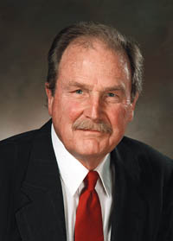
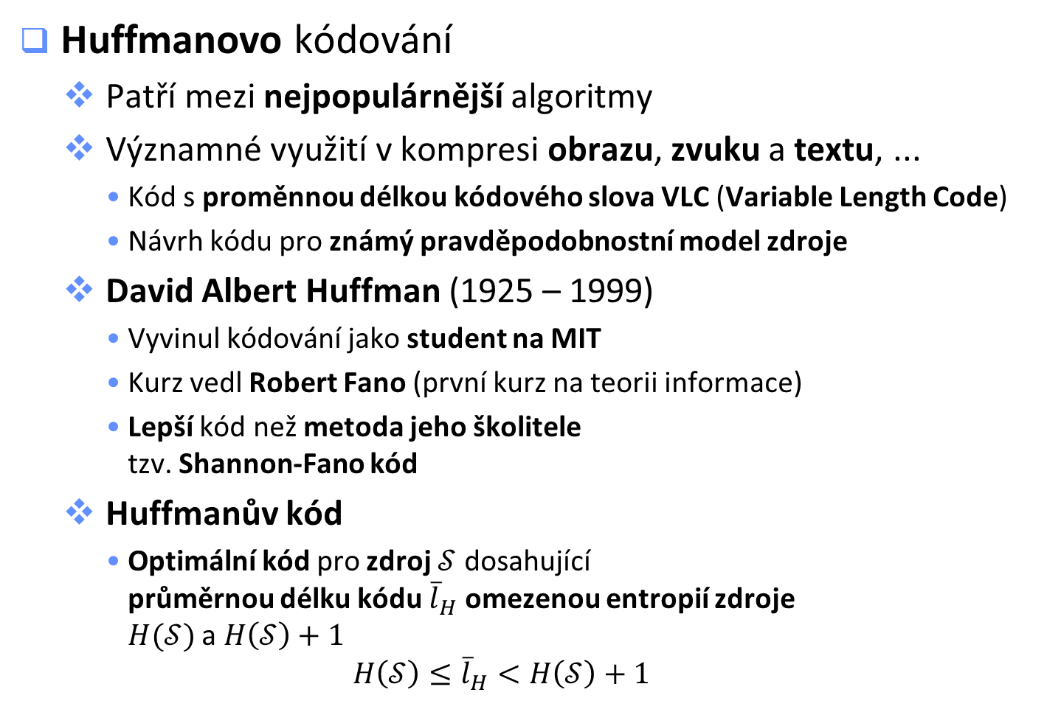
Huffmanovo kódování: Přehled
Huffmanovo kódování
Patří mezi nejpopulárnější algoritmy
Významné využití v kompresi obrazu, zvuku a textu, ...
Kód s proměnnou délkou kódového slova VLC (Variable Length Code)
Návrh kódu pro známý pravděpodobnostní model zdroje
David Albert Huffman (1925 – 1999)
Vyvinul kódování jako student na MIT
Kurz vedl Robert Fano (první kurz na teorii informace)
Lepší kód než metoda jeho školitele tzv. Shannon-Fano kód
Huffmanův kód
Optimální kód pro zdroj $𝒮$ dosahující průměrnou délku kódu ${\overline{l}}_{H}$ omezenou entropií zdroje $H(𝒮)$ a $H\left(𝒮\right)+1$
$$H\left(𝒮\right)≤{\overline{l}}_{H}<H\left(𝒮\right)+1$$
David Albert Huffman (1925 – 1999)
Sayood, K.: Introduction to Data Compression, Morgan Kaufmann Publishers, 2006.

Slide 20
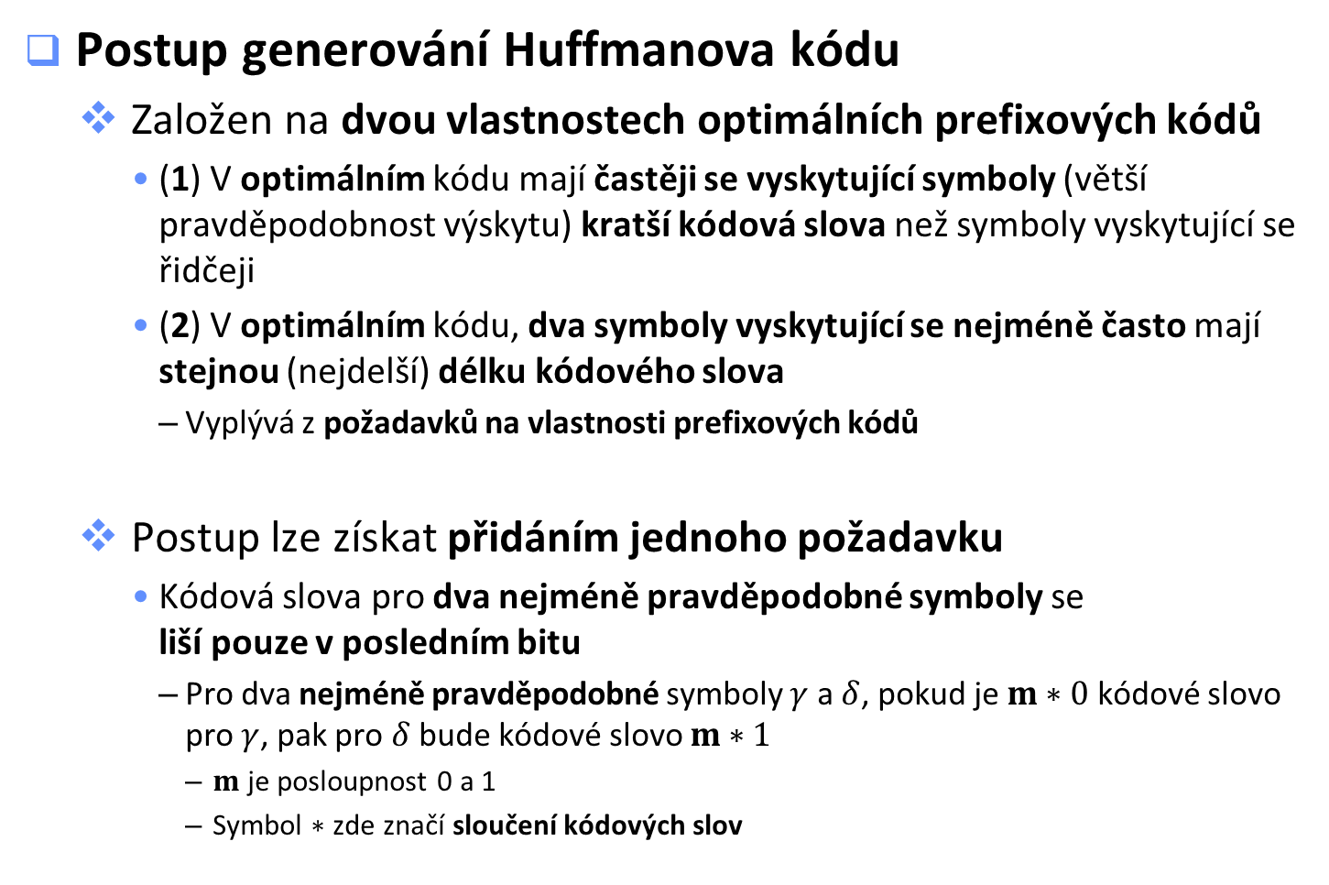
Huffmanovo kódování: Algoritmus
Postup generování Huffmanova kódu
Založen na dvou vlastnostech optimálních prefixových kódů
(1) V optimálním kódu mají častěji se vyskytující symboly (větší pravděpodobnost výskytu) kratší kódová slova než symboly vyskytující se řidčeji
(2) V optimálním kódu, dva symboly vyskytující se nejméně často mají stejnou (nejdelší) délku kódového slova
Vyplývá z požadavků na vlastnosti prefixových kódů
Postup lze získat přidáním jednoho požadavku
Kódová slova pro dva nejméně pravděpodobné symboly se liší pouze v posledním bitu
Pro dva nejméně pravděpodobné symboly $γ$ a $δ$, pokud je $m∗0$ kódové slovo pro $γ$, pak pro $δ$ bude kódové slovo $m∗1$
$m$ je posloupnost 0 a 1
Symbol $∗$ zde značí sloučení kódových slov
Sayood, K.: Introduction to Data Compression, Morgan Kaufmann Publishers, 2006.

Slide 21
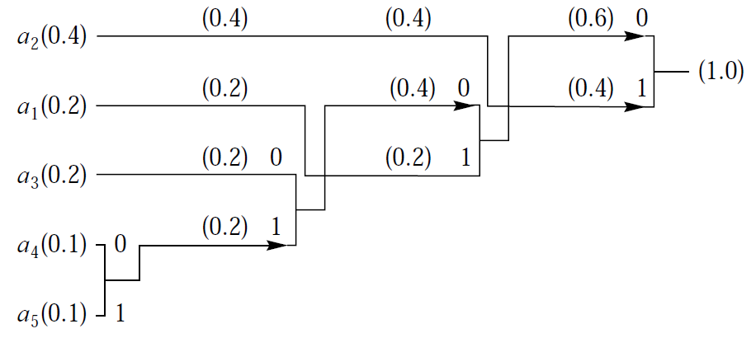
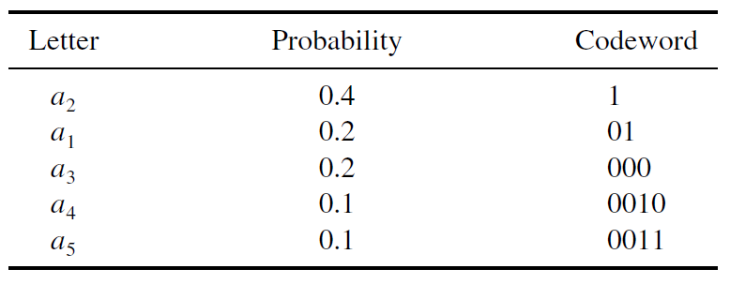
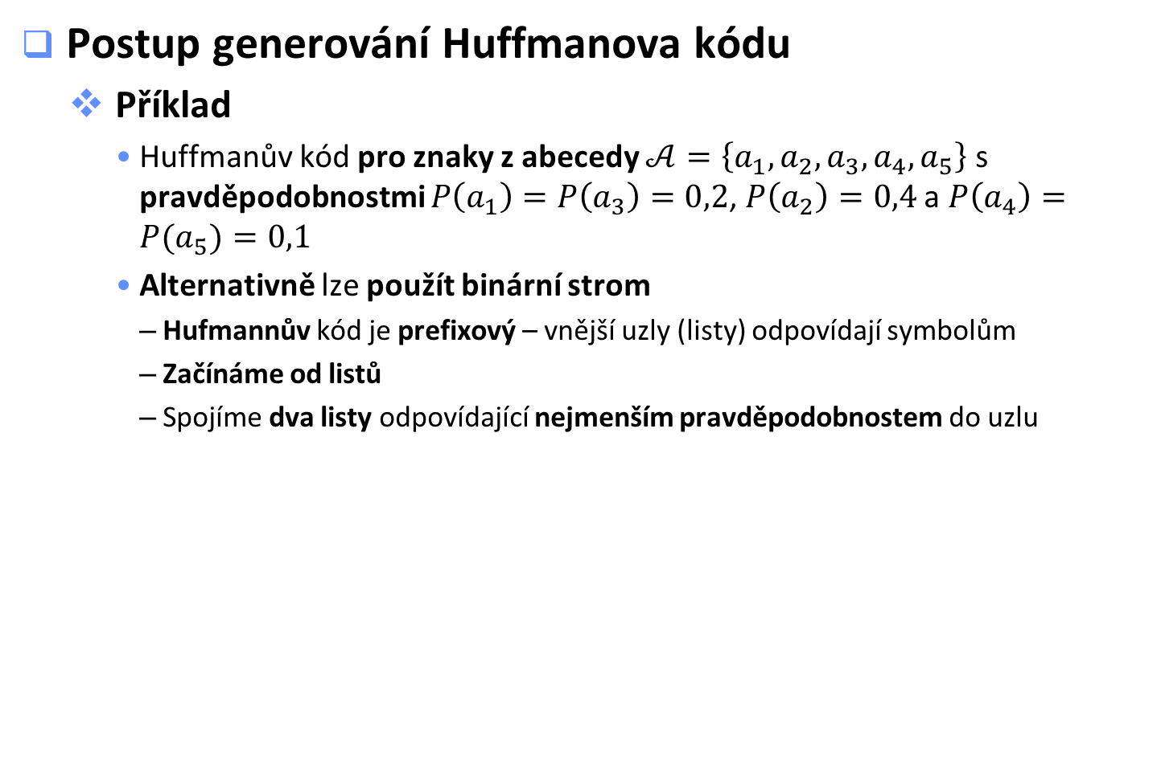
Huffmanovo kódování: Algoritmus
Postup generování Huffmanova kódu
Příklad
Huffmanův kód pro znaky z abecedy $𝒜=\left\{a_{1},a_{2},a_{3},a_{4},a_{5}\right\}$ s pravděpodobnostmi $P\left(a_{1}\right)=P\left(a_{3}\right)=0,2$, $P\left(a_{2}\right)=0,4$ a $P\left(a_{4}\right)=P(a_{5})=0,1$
Alternativně lze použít binární strom
Hufmannův kód je prefixový – vnější uzly (listy) odpovídají symbolům
Začínáme od listů
Spojíme dva listy odpovídající nejmenším pravděpodobnostem do uzlu
Znak
Pravděpodobnost
Kódové slovo
Sayood, K.: Introduction to Data Compression, Morgan Kaufmann Publishers, 2006.

Slide 22
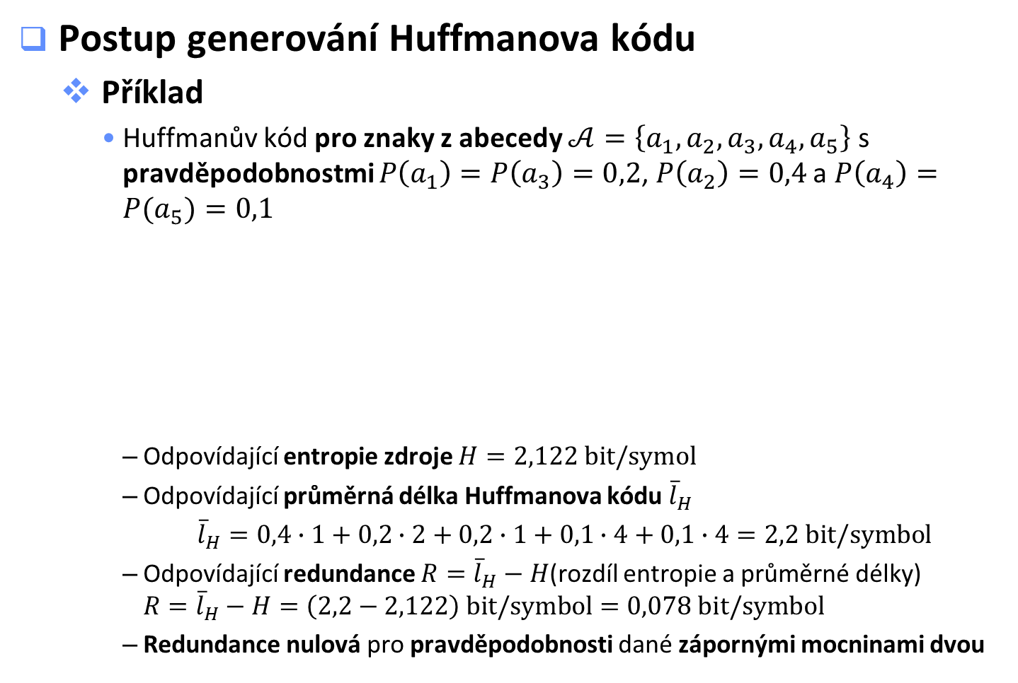
Huffmanovo kódování: Algoritmus
Postup generování Huffmanova kódu
Příklad
Huffmanův kód pro znaky z abecedy $𝒜=\left\{a_{1},a_{2},a_{3},a_{4},a_{5}\right\}$ s pravděpodobnostmi $P\left(a_{1}\right)=P\left(a_{3}\right)=0,2$, $P\left(a_{2}\right)=0,4$ a $P\left(a_{4}\right)=P(a_{5})=0,1$
Odpovídající entropie zdroje $H=2,122 bit/symol$
Odpovídající průměrná délka Huffmanova kódu ${\overline{l}}_{H}$
${\overline{l}}_{H}=0,4∙1+$ $0,2∙2+0,2∙1+0,1∙4+0,1∙4=2,2 bit/symbol$
Odpovídající redundance $R={\overline{l}}_{H}−H$(rozdíl entropie a průměrné délky) $R={\overline{l}}_{H}−H=\left(2,2−2,122\right) bit/symbol=0,078 bit/symbol$
Redundance nulová pro pravděpodobnosti dané zápornými mocninami dvou
Znak
Pravděpodobnost
Kódové slovo
Sayood, K.: Introduction to Data Compression, Morgan Kaufmann Publishers, 2006.

Slide 23
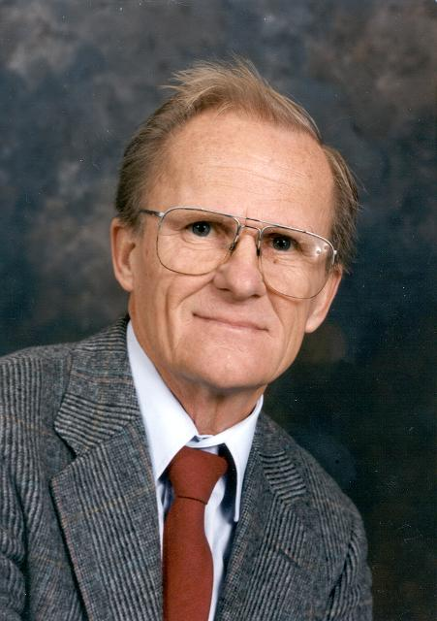
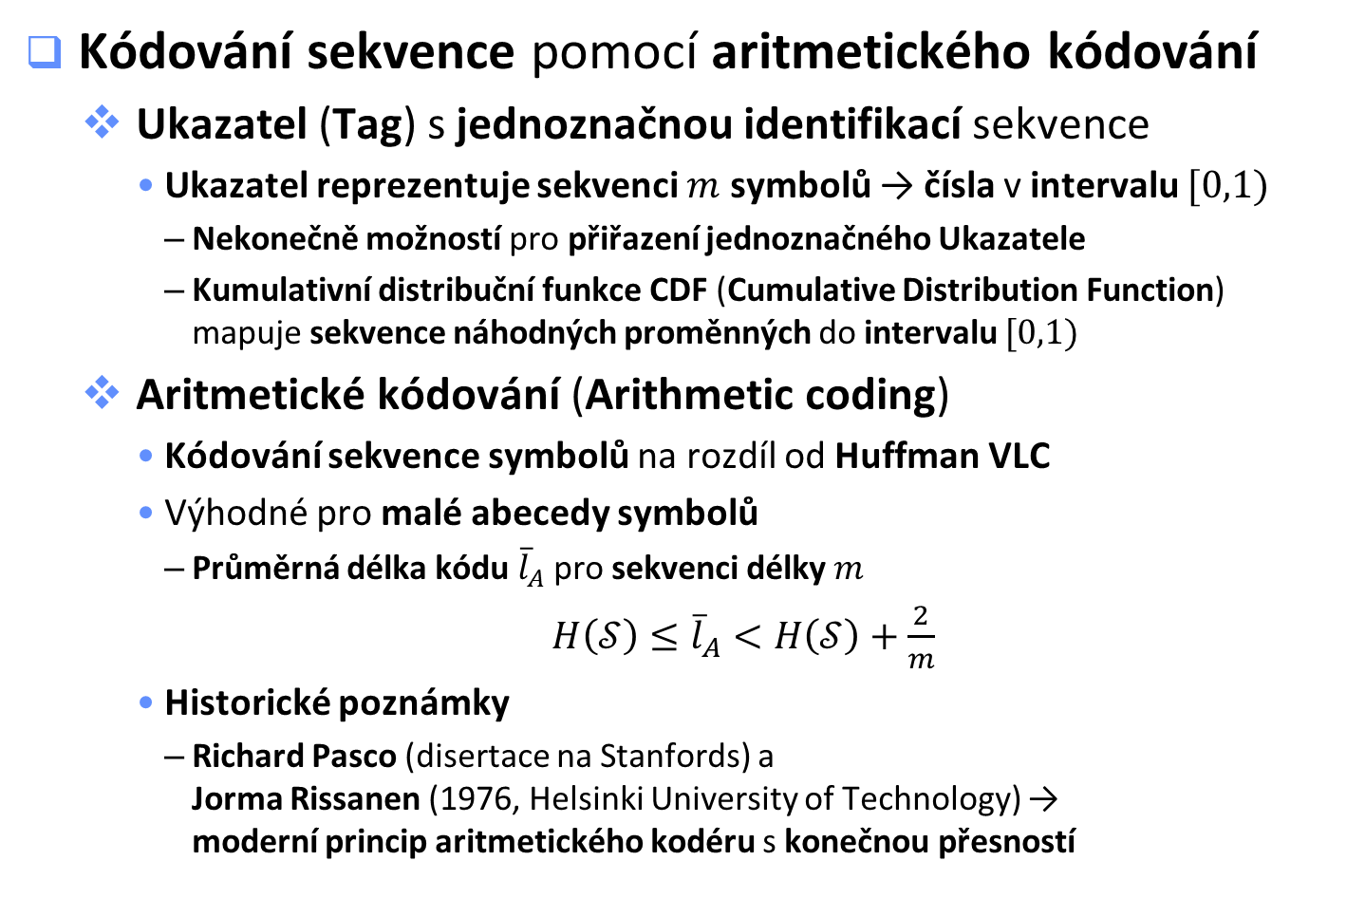
Aritmetické kódování: Přehled
Kódování sekvence pomocí aritmetického kódování
Ukazatel (Tag) s jednoznačnou identifikací sekvence
Ukazatel reprezentuje sekvenci $m$ symbolů → čísla v intervalu $[0,1)$
Nekonečně možností pro přiřazení jednoznačného Ukazatele
Kumulativní distribuční funkce CDF (Cumulative Distribution Function) mapuje sekvence náhodných proměnných do intervalu $[0,1)$
Aritmetické kódování (Arithmetic coding)
Kódování sekvence symbolů na rozdíl od Huffman VLC
Výhodné pro malé abecedy symbolů
Průměrná délka kódu ${\overline{l}}_{A}$ pro sekvenci délky $m$
$H\left(𝒮\right)≤{\overline{l}}_{A}<H\left(𝒮\right)+\frac{2}{m}$
Historické poznámky
Richard Pasco (disertace na Stanfords) a Jorma Rissanen (1976, Helsinki University of Technology) → moderní princip aritmetického kodéru s konečnou přesností
Jorma Rissanen (1932 – 2020)
Sayood, K.: Introduction to Data Compression, Morgan Kaufmann Publishers, 2006.

Slide 24
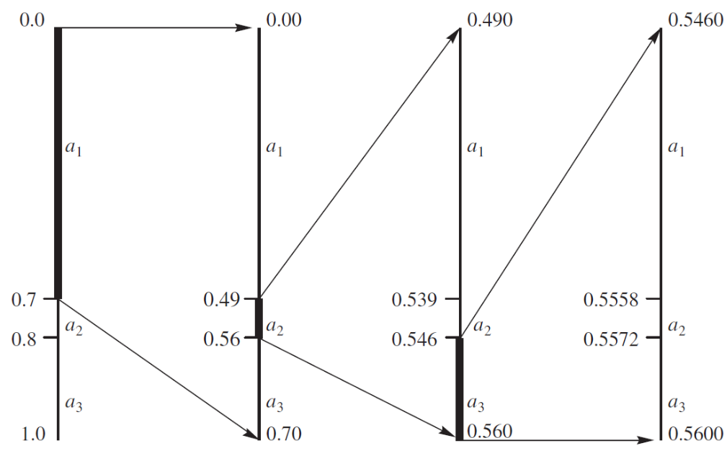
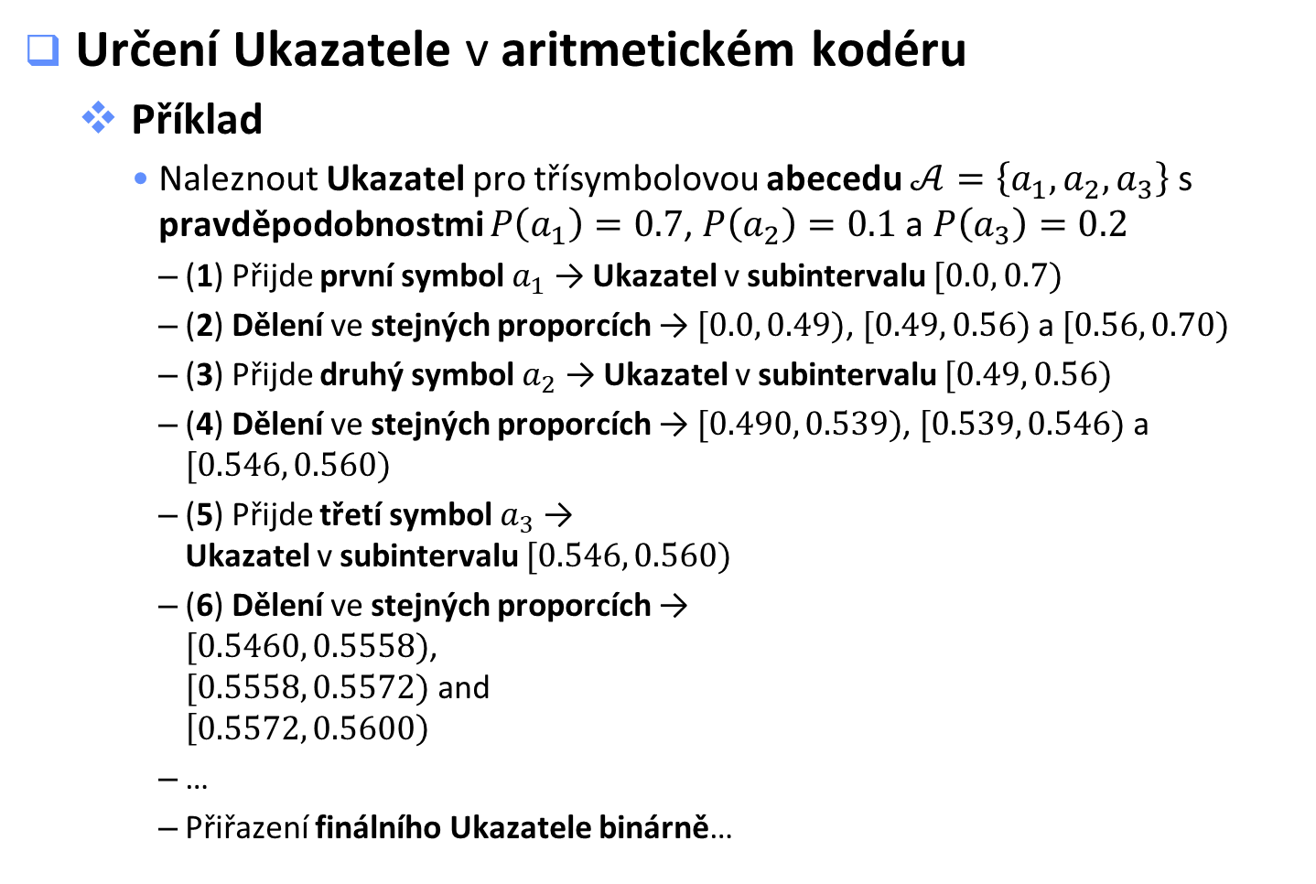
Aritmetické kódování: Algoritmus
Určení Ukazatele v aritmetickém kodéru
Příklad
Naleznout Ukazatel pro třísymbolovou abecedu $𝒜=\left\{a_{1},a_{2},a_{3}\right\}$ s pravděpodobnostmi $P\left(a_{1}\right)=0.7$, $P\left(a_{2}\right)=0.1$ a $P\left(a_{3}\right)=0.2$
(1) Přijde první symbol $a_{1}$ → Ukazatel v subintervalu $[0.0, 0.7)$
(2) Dělení ve stejných proporcích → $[0.0, 0.49)$, $[0.49, 0.56)$ a $[0.56, 0.70)$
(3) Přijde druhý symbol $a_{2}$ → Ukazatel v subintervalu $[0.49, 0.56)$
(4) Dělení ve stejných proporcích → $[0.490, 0.539)$, $[0.539, 0.546)$ a $[0.546, 0.560)$
(5) Přijde třetí symbol $a_{3}$ → Ukazatel v subintervalu $[0.546, 0.560)$
(6) Dělení ve stejných proporcích → $[0.5460, 0.5558)$, $[0.5558, 0.5572)$ and $\left[0.5572, 0.5600\right)$
…
Přiřazení finálního Ukazatele binárně…
Sayood, K.: Introduction to Data Compression, Morgan Kaufmann Publishers, 2006.

Slide 25
Slovníkové metody: Úvod
Pro zdroj generující nezávislé symboly
Efektivní aplikace kódování s proměnnou délkou slova VLC (Variable Length Coding )
Vhodné pro aplikaci Huffmanova nebo Aritmetického kódování
Využití statistik zdroje (více/méně pravděpodobné symboly)
Pro korelované symboly → nutná dekorelace
Slovníkové metody
Sktruktura v datech → zvyšují účinnost komprese
Tvorba seznamu/slovníku často se vyskytujících vzorů
Statický nebo dynamický (adaptivní) slovník
Kódování vzorů pomocí indexů/ukazatelů do slovníku
Vhodné pro zdroje generující malé množství častých vzorů
Typické aplikace
Komprese textu, komprese obrazu (PNG, GIF), …

Slide 26
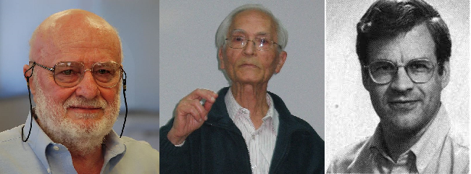
Slovníkové metody: Úvod
Slovníkové metody s adaptivním slovníkem
Většina metod s adaptivním slovníkem založena na LZ(W)
Jacob Ziv (1931-2023, Palestina)
Abraham Lempel (1936-2023, Lvov, Polsko/Ukrajina)
L&Z oba pracovali na Technion – Israel Institute of Technology
Terry Archer Welch (1939-1988, USA)
Massachusetts Institute of Technology (MIT)
University of Texas at Austin
Dva přístupy s adaptivním slovníkem od roku 1970s
LZ77 (LZ1) publikován 1977 a
LZ78 (LZ2) publikován 1978
Označení metody LZ↔ZL zažilo se označení LZ
Různé varianty metod LZ77 a LZ78
Abraham Lempel, Jacob Ziv, Terry Welch
Ziv, J., Lempel, A., A Universal Algorithm for Sequential Data Compression, IEEE Transactions on Information Theory, 1977.
Ziv, J., Lempel, A., Compression of Individual Sequences via Variable-Rate Coding, IEEE Transactions on Information Theory, 1978.
Sayood, K.: Introduction to Data Compression, Morgan Kaufmann Publishers, 2006.

Slide 27
Základní metody ztrátového kódování obrazu: Vektorová kvantizace
Proces kvantizace obecně
Velké množství úrovní pomocí menšího počtu
Aproximace spojité hodnoty hodnotou diskrétní
Kompaktní reprezentace dat při zachování přesnosti pro daný účel
Skalární kvantizace
Vstupní a výstupní hodnoty jsou skaláry (jednotlivá čísla)
Vektorová kvantizace
Nahrazení vektoru spojitých veličin vektorem veličin diskrétních
4
Reálná čísla
4
Celá čísla
3
3
2
Skalární kvantizace
2
1
1
0
0
Nekvantované vzorky
Kvantované vzorky
Vyjádření bloků pomocí vektorů
Nevratný proces
010
011
4
4
001
Kódové vektory
3
000
3
100
Indexy kódových vektorů
2
2
1
Vektorová kvantizace
1
0
0
Nekvantované vzorky
Kódová kniha s 2D kódovými vektory

Slide 28
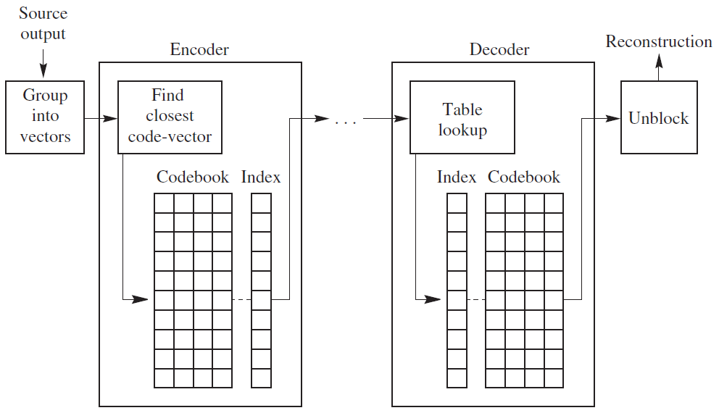
Základní metody ztrátového kódování obrazu: Vektorová kvantizace
Vektorová kvantizace (vector quantization)
Účinná ztrátová komprese pomocí kvantizace
Sloučení několika výstupů zdroje do bloku a jejich kódování jako vektor
Kvantizace sekvence je účinnější než jednotlivých vzorků
Každá sekvence je popsána jedním prvkem z charakteristické množiny
Zdroj
Kodér
Dekodér
Rekonstrukce
Sloučení do vektorů
Vyhledání nejbližšího vektoru
Vyhledávací tabulka
Rozložení bloků
Kódová kniha
Index
Index
Kódová kniha

Slide 29

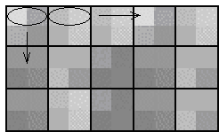
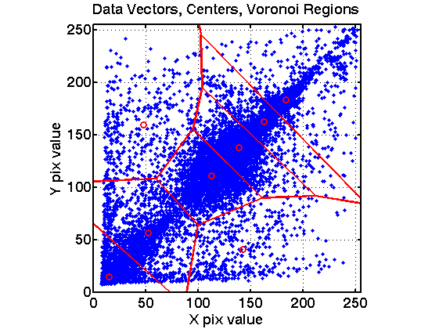
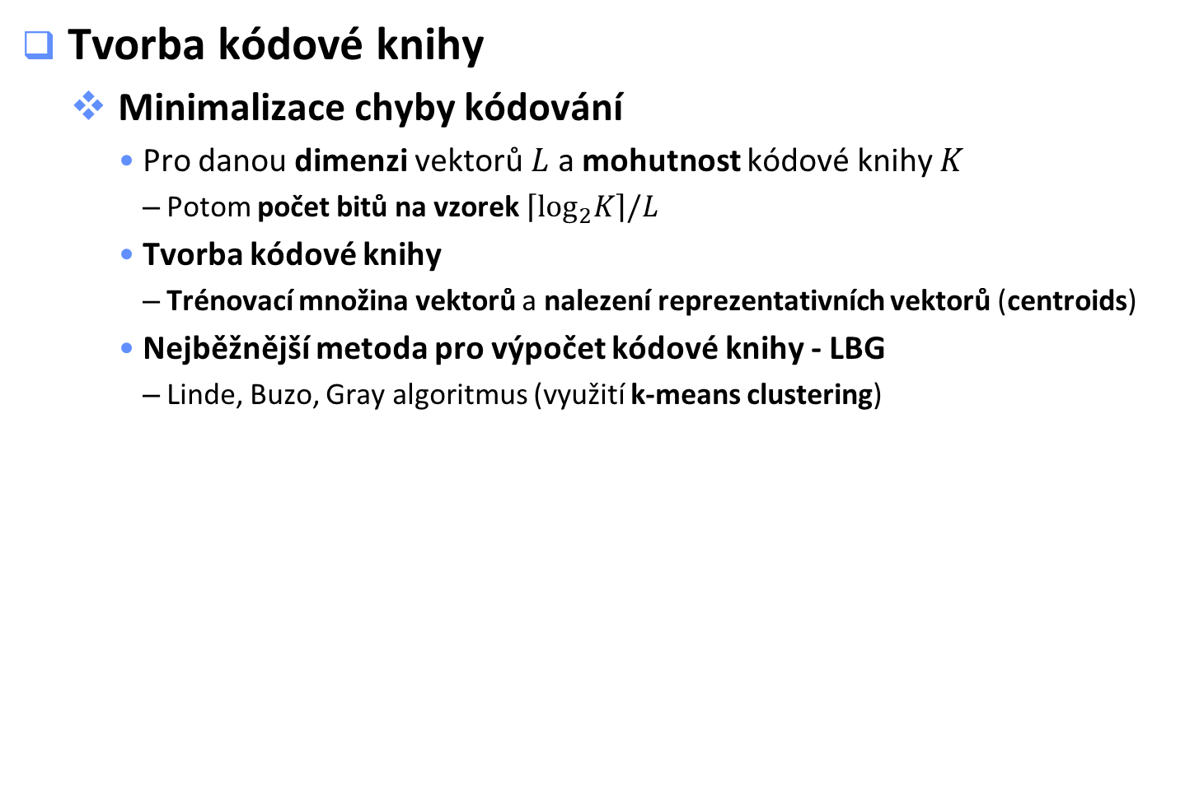
Základní metody ztrátového kódování obrazu: Vektorová kvantizace
Tvorba kódové knihy
Minimalizace chyby kódování
Pro danou dimenzi vektorů $L$ a mohutnost kódové knihy $K$
Potom počet bitů na vzorek$\left\lceil \left.\log_{2}K\right\rceil /L\right.$
Tvorba kódové knihy
Trénovací množina vektorů a nalezení reprezentativních vektorů (centroids)
Nejběžnější metoda pro výpočet kódové knihy - LBG
Linde, Buzo, Gray algoritmus (využití k-means clustering)
Rozdělení obrázku na bloky
(bloky 1x2 pixely = 2D vektor)
Zobrazení všech datových 2D vektorů
(vyznačení Voronoïho oblastí a centroidů, N = 8)
Vstupní obrázek

Slide 30
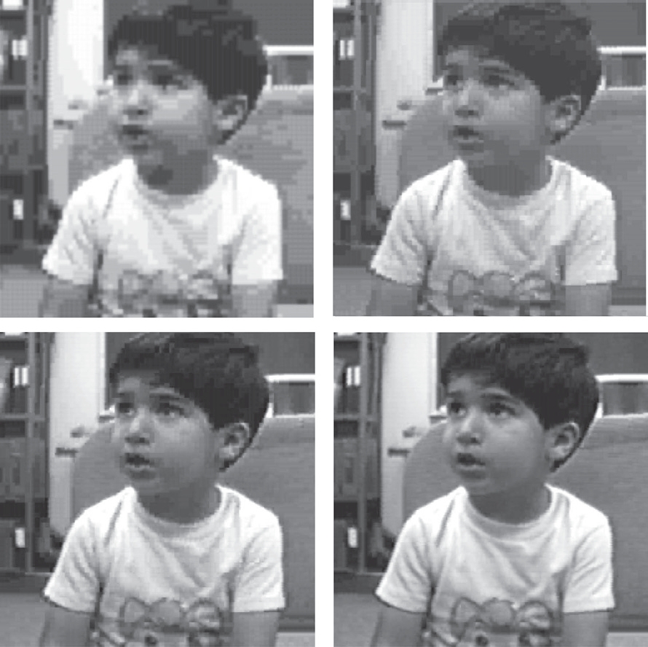
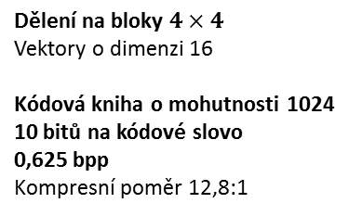
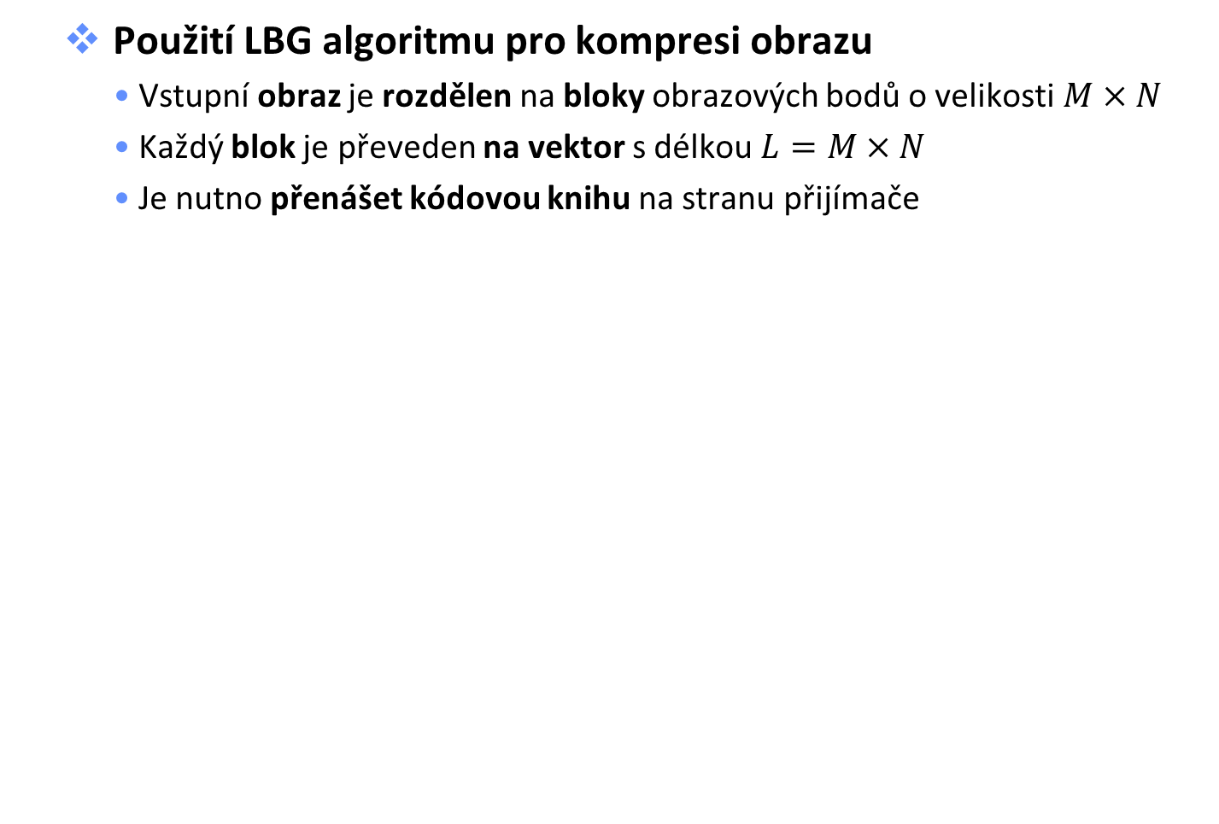
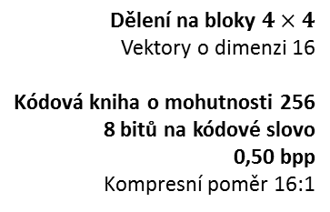
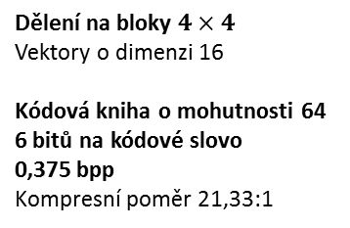
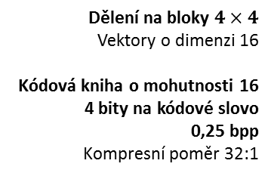
Základní metody ztrátového kódování obrazu: Vektorová kvantizace
Použití LBG algoritmu pro kompresi obrazu
Vstupní obraz je rozdělen na bloky obrazových bodů o velikosti $M×N$
Každý blok je převeden na vektor s délkou $L=M×N$
Je nutno přenášet kódovou knihu na stranu přijímače
Dělení na bloky $4×4$
Vektory o dimenzi 16
Kódová kniha o mohutnosti 16
4 bity na kódové slovo
0,25 bpp
Kompresní poměr 32:1
Dělení na bloky $4×4$
Vektory o dimenzi 16
Kódová kniha o mohutnosti 64
6 bitů na kódové slovo
0,375 bpp
Kompresní poměr 21,33:1
Dělení na bloky $4×4$
Vektory o dimenzi 16
Kódová kniha o mohutnosti 256
8 bitů na kódové slovo
0,50 bpp
Kompresní poměr 16:1
Dělení na bloky $4×4$
Vektory o dimenzi 16
Kódová kniha o mohutnosti 1024
10 bitů na kódové slovo
0,625 bpp
Kompresní poměr 12,8:1

Slide 31
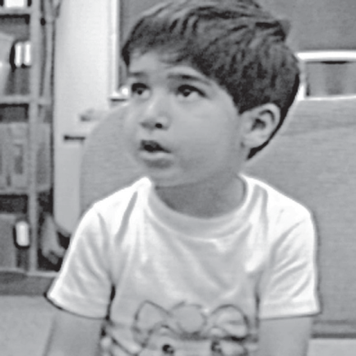
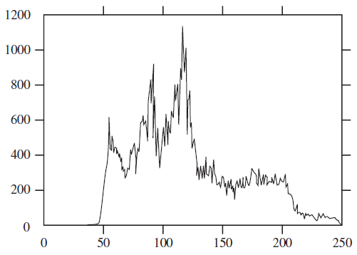
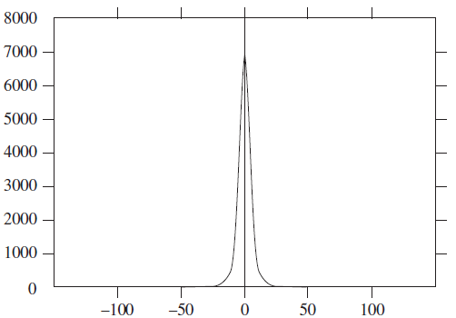
Základní metody ztrátového kódování obrazu: Diferenční kódování
Diferenční kódování (differencial encoding)
Vysoká korelace mezi vzorky pro obrazový signál
Predikce na základě předchozích hodnot a přenos rozdílu
Velmi jednoduchá implementace a výpočetní nenáročnost
Příklad vlastností obrazu (dynamický rozsah diferencí)
Pro šedotónovou reprezentaci je třeba 8 bitů na pixel
Pro chybu na úrovni LSB stačí 7 bitů na pixel
Histogram diference mezi pixely má 99% hodnot v rozsahu -31 až 31
Pro chybu na úrovni LSB pro 99% pixelů stačí 5 bitů na pixel
Histogram obrazu
Histogram diference mezi obrazovými body
Sayood, K.: Introduction to Data Compression, Morgan Kaufmann Publishers, 2006.

Slide 32
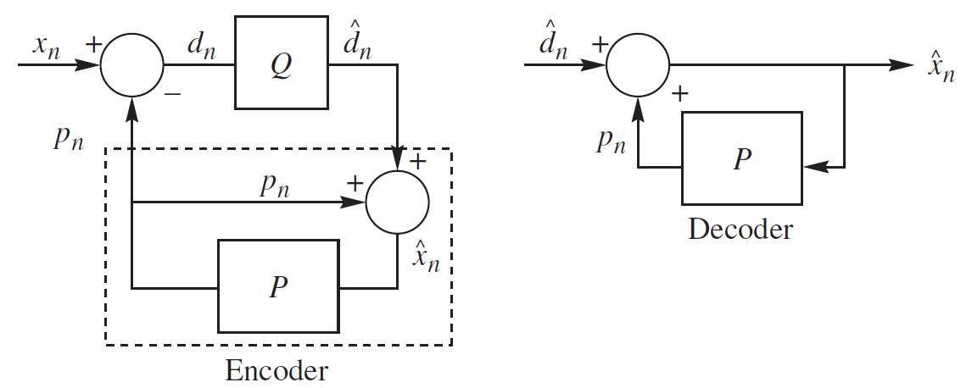
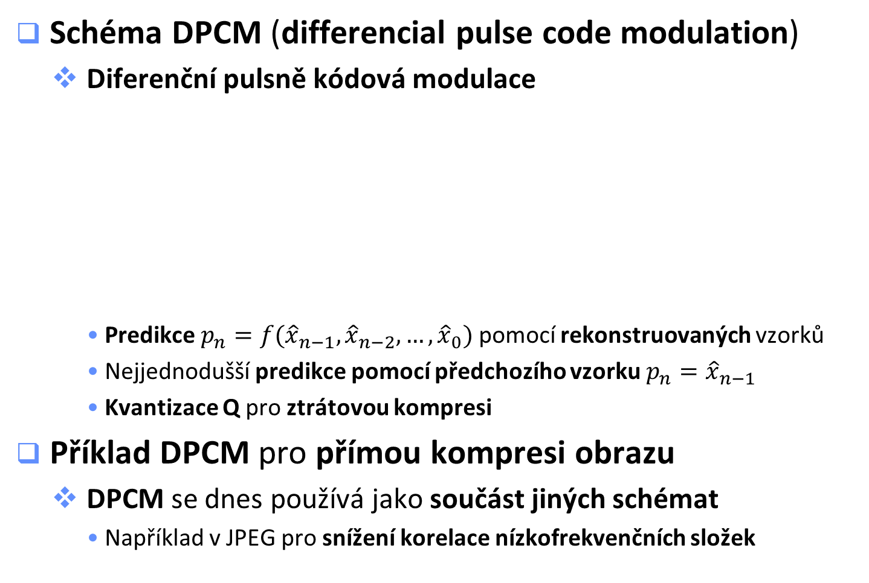
Základní metody ztrátového kódování obrazu: Diferenční kódování
Schéma DPCM (differencial pulse code modulation)
Diferenční pulsně kódová modulace
Predikce $p_{n}=f({\hat{x}}_{n−1},{\hat{x}}_{n−2},…,{\hat{x}}_{0})$ pomocí rekonstruovaných vzorků
Nejjednodušší predikce pomocí předchozího vzorku $p_{n}={\hat{x}}_{n−1}$
Kvantizace Q pro ztrátovou kompresi
Příklad DPCM pro přímou kompresi obrazu
DPCM se dnes používá jako součást jiných schémat
Například v JPEG pro snížení korelace nízkofrekvenčních složek
Dekodér
Kodér
Sayood, K.: Introduction to Data Compression, Morgan Kaufmann Publishers, 2006.

Slide 33
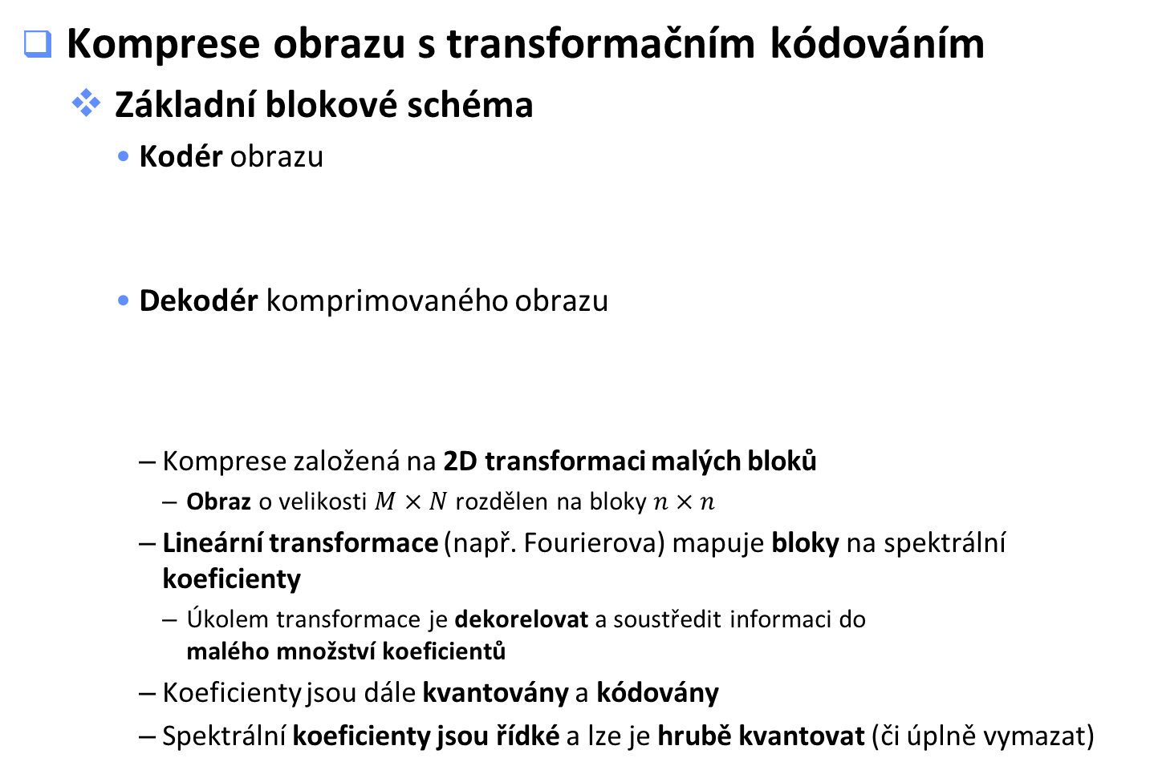
Transformační kódování: Přehled
Komprese obrazu s transformačním kódováním
Základní blokové schéma
Kodér obrazu
Dekodér komprimovaného obrazu
Komprese založená na 2D transformaci malých bloků
Obraz o velikosti $M×N$ rozdělen na bloky $n×n$
Lineární transformace (např. Fourierova) mapuje bloky na spektrální koeficienty
Úkolem transformace je dekorelovat a soustředit informaci do malého množství koeficientů
Koeficienty jsou dále kvantovány a kódovány
Spektrální koeficienty jsou řídké a lze je hrubě kvantovat (či úplně vymazat)
Vstupní obraz
Komprimovaný obraz
Dělení na bloky
$$n×n$$
Transformace bloků
Kvantizace
Kódování symbolů
Komprimovaný obraz
Rekonstruovaný obraz
Dekodér symbolů
Inverzní transformace
Sloučení bloků $$n×n$$

Slide 34
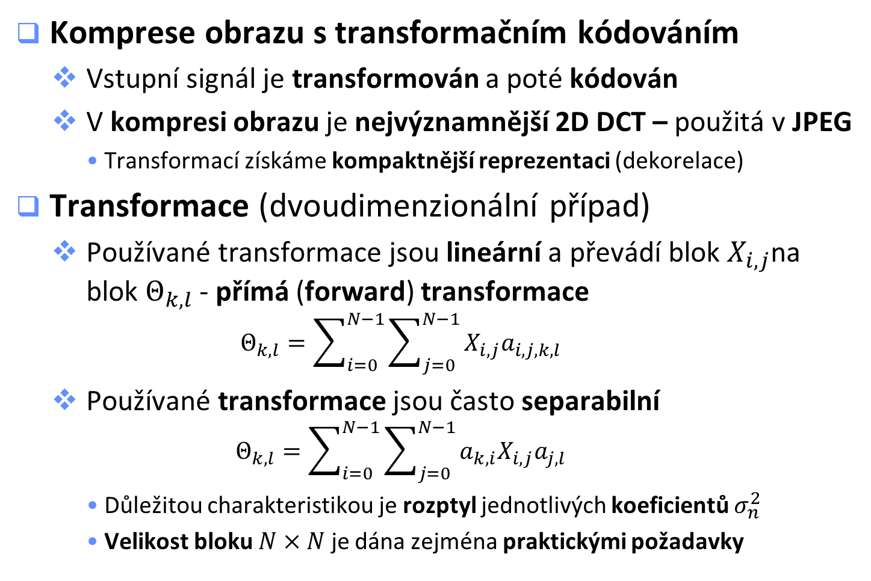
Transformační kódování: Transformace pro kompresi obrazu
Komprese obrazu s transformačním kódováním
Vstupní signál je transformován a poté kódován
V kompresi obrazu je nejvýznamnější 2D DCT – použitá v JPEG
Transformací získáme kompaktnější reprezentaci (dekorelace)
Transformace (dvoudimenzionální případ)
Používané transformace jsou lineární a převádí blok $X_{i,j}$na blok $Θ_{k,l}$ - přímá (forward) transformace
$$Θ_{k,l}=\sum_{i=0}^{N−1}{\sum_{j=0}^{N−1}{X_{i,j}a_{i,j,k,l}}}$$
Používané transformace jsou často separabilní
$$Θ_{k,l}=\sum_{i=0}^{N−1}{\sum_{j=0}^{N−1}{{a_{k,i}X}_{i,j}a_{j, l}}}$$
Důležitou charakteristikou je rozptyl jednotlivých koeficientů $σ_{n}^{2}$
Velikost bloku $N×N$ je dána zejména praktickými požadavky

Slide 35
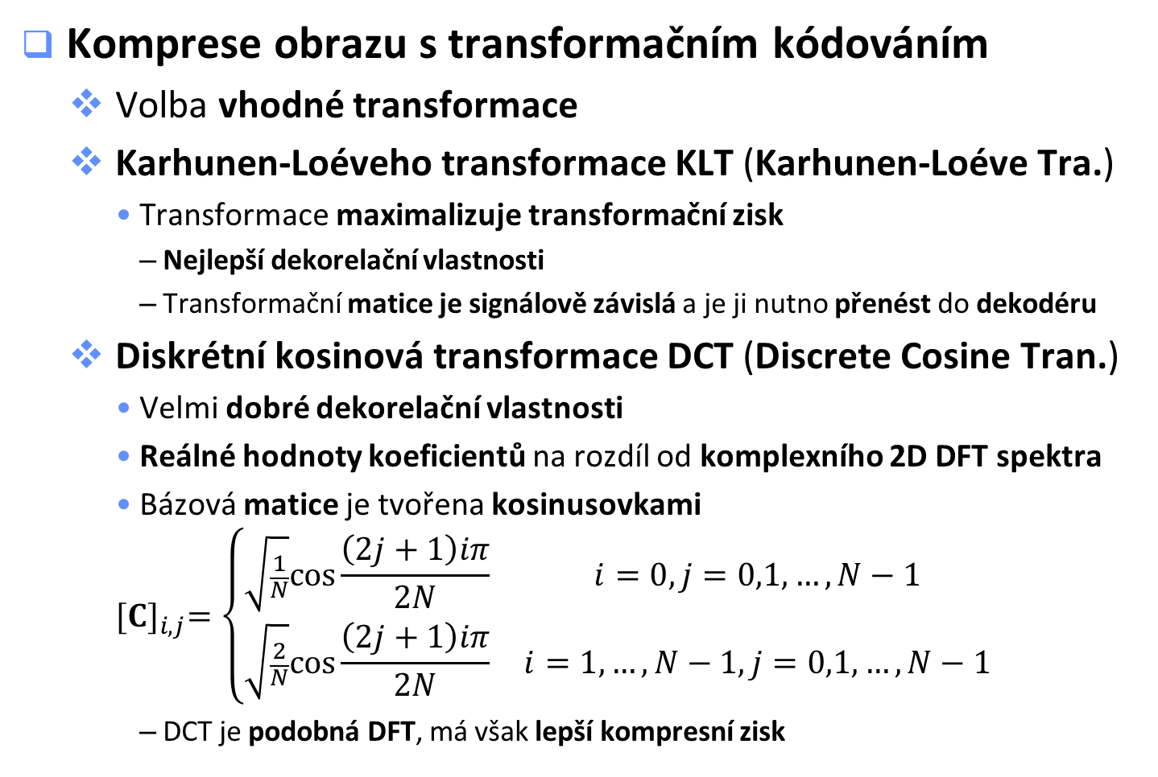
Transformační kódování: Diskrétní kosinová transformace
Komprese obrazu s transformačním kódováním
Volba vhodné transformace
Karhunen-Loéveho transformace KLT (Karhunen-Loéve Tra.)
Transformace maximalizuje transformační zisk
Nejlepší dekorelační vlastnosti
Transformační matice je signálově závislá a je ji nutno přenést do dekodéru
Diskrétní kosinová transformace DCT (Discrete Cosine Tran.)
Velmi dobré dekorelační vlastnosti
Reálné hodnoty koeficientů na rozdíl od komplexního 2D DFT spektra
Bázová matice je tvořena kosinusovkami
$${[C]}_{i,j}=\left\{\begin{matrix}\sqrt{\frac{1}{N}}cos\frac{\left(2j+1\right)iπ}{2N} & i=0, j=0,1,…,N−1 \\ \sqrt{\frac{2}{N}}cos\frac{\left(2j+1\right)iπ}{2N} & i=1,…,N−1, j=0,1,…,N−1\end{matrix}\right.$$
DCT je podobná DFT, má však lepší kompresní zisk

Slide 36
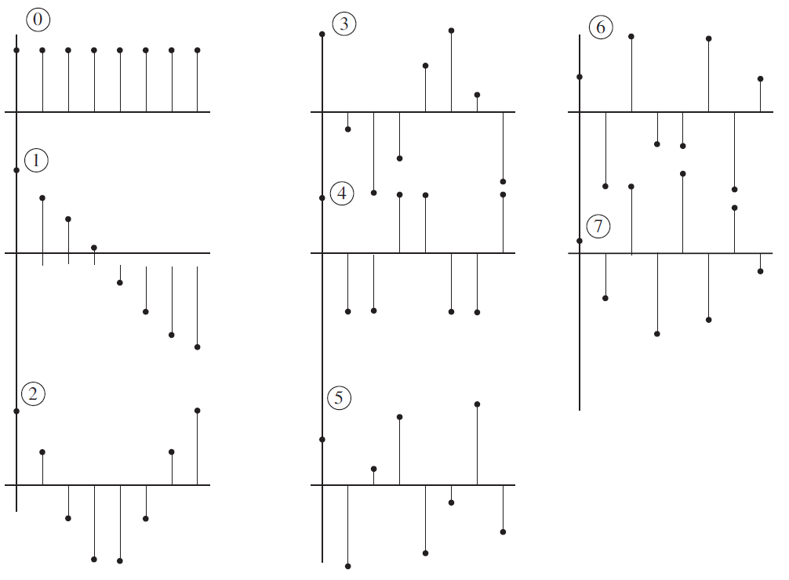

Transformační kódování: Diskrétní kosinová transformace
Diskrétní kosinová transformace DCT (Discrete Cosine Tran.)
První sloupec bázové matice a bázové matice pro 8 × 8 DCT
První sloupec transformační matice s vyznačením čísla řádku
Bázové matice pro DCT
$${[C]}_{i,j}=\left\{\begin{matrix}\sqrt{\frac{1}{N}}cos\frac{\left(2j+1\right)iπ}{2N} & i=0, j=0,1,…,N−1 \\ \sqrt{\frac{2}{N}}cos\frac{\left(2j+1\right)iπ}{2N} & i=1,…,N−1, j=0,1,…,N−1\end{matrix}\right.$$

Slide 37


Transformační kódování: Kvantizace
Komprese obrazu s transformačním kódováním
Možnosti výběru koeficientů pro přenos
(1) Zonální maska
Výběr koeficientů s největším rozptylem (nesou nejvíce informace)
Stejná maska pro všechny bloky
(2) Prahování
Výběr koeficientů s největší amplitudou
V každém bloku jiné koeficienty
(3) Kombinace kvantizace a prahování
Kvantizační matice Z
Typická zonální maska
Typická kvantizační matice
Typická prahovací maska

Slide 38



Transformační kódování: Kvantizace
Komprese obrazu s transformačním kódováním
Kvantované transformační koeficienty
Řídká matice transformačních kvantovaných koeficientů
Několik nenulových koeficientů a velké množství nul
Přeuspořádání a efektivní reprezentace nulových koeficientů
Významné DCT koeficienty v okolí DC složky $(0,0)$ – čtení zig-zag
Typická distribuce $8×8$ DCT koeficientů
Zig-zag vyčítání $8×8$ DCT koeficientů
Richardson, I. E. G.: H.264 and MPEG-4 Video Compression, Willey, 2003.

Slide 39




Transformační kódování: Kvantizace
Komprese obrazu s transformačním kódováním
Využití ve standardu JPEG
Blok $8×8$ obrazových bodů
Potlačená ss složka
2D DCT
Blok $8×8$ DCT koeficientů
Blok $8×8$ kvantovaných DCT koeficientů
Zig-Zag

Slide 40

Transformační kódování: Kodér JPEG
Základní struktura kodéru JPEG
RGB
RGB - YCbCr
Y - jas
Obrazová data
Transformace barev
Decimace barev
Cb (B-Y)
Bloky 8x8 pixelů
Cr (R-Y)
Kvantizační matice pro jasový kanál
Podvzorkování
4:2:0 - JPEG
-128
2D DCT bloků $$8×8$$
Bloky
$$8×8$$
Posun ss
-128
Kvantizace každého bloku
(kvant. matice)
Zig-zag čtení kvantovaných koeficientů
Run-Length Coding
Kvantizační matice pro rozdílové barevné složky
Blok DCT
Index kvality (Q)
Variable-Length Coding
(Huffman. kód.)
Kvantizační matice
Vyčítání zig-zag
Kódovaná data
VLC tabulky
Kvantizační matice

Slide 41


Kódování ve více pásmech: Úvod
Kódování ve více pásmech (subband coding)
Rozklad kódovaného signálu do více pásem pomocí filtrace
Kompresní schéma (např. skalární a vektorová kvantizace, diferenční kódování, transformační kódování) je optimalizováno pro vlastnosti signálu
Výhody kódování ve více pásmech
Nedochází k rozkladu signálu do bloků (jako u DCT) – potlačení artefaktů
Na každé pásmo lze aplikovat kódování optimalizované na jeho charakteristiky
Lze využít znalostí o vlastnostech příjemci (pozorovateli) pro různá pásma
Základní schéma systému pro kódování ve více pásmech
Analyzující filtr 1
Kodér 1
Dekodér 1
Syntetizující filtr 1
Analyzující filtr 2
Kodér 2
Dekodér 2
Syntetizující filtr 2
Frekvenční charakteristika banky filtrů bez překryvu
Analyzující filtr 3
Kodér 3
Kanál
Dekodér 3
Syntetizující filtr 3
Amplitudová frekvenční charakteristika
f
Frekvenční charakteristika banky filtrů s překryvem
Analyzující filtr M
Kodér M
Dekodér M
Syntetizující filtr M
f

Slide 42



Kódování ve více pásmech: Analýza, kvantizace a kódování, syntéza
Rozklad pomocí vícepásmové banky filtrů
Často se používá rekurzivní dělení pásma pomocí filtrů typu DP a HP
Kvadraturní zrcadlové filtry QMF (Quadrature Mirror Filters)
Dolní propust DP $H_{1}\left(z\right)$ a horní propust HP, $H_{2}\left(z\right)=H_{1}\left(−z\right)$
Dekompozice může být podle řádu decimace
Poddecimovaná, kriticky decimovaná (nejobvyklejší), nebo naddecimovaná
Vícepásmová banka kvadraturních zrcadlových filtrů
DP
DP
HP
DP
DP
Amplitudová frekvenční charakteristika filtru DP a HP
HP
HP
DP
DP
A [dB]
HP
HP
HP
DP
HP
Normovaný kmitočet

Slide 43


Kódování ve více pásmech: Aplikace v kódování obrazu
Aplikace v kódování obrazu
Použití separabilních 2D filtrů
Řádky a sloupce obrazové matice filtrovány odděleně pomocí filtrů DP a HP
Na výstupu je použita decimace s řádem 2
Po filtraci obrazu o rozměrech $N×N$ po řádcích vzniknou dva obrazy $\frac{N}{2}×N$
Každý obraz $\frac{N}{2}×N$ je filtrován po sloupcích a vzniknou dva obrazy $\frac{N}{2}×\frac{N}{2}$
Značení dekompozice
Nejprve je aplikována filtrace DP (LP) a HP (HP) po řádcích a výstup je decimován s řádem 2, vzniknou 2 obrázky
Každý z těchto dvou snímků je filtrován DP (LP) a HP (HP) po sloupcích a výstup je decimován s řádem 2, vzniknou 4 obrázky
Výsledné 4 obrázky se značí
LL (low-low) – aproximace
LH (low-high) – vertikální detaily
HL (high-low) – horizontální detaily
HH (high-high) – diagonální detaily
Rozklad obrazu do pásem a značení pásem
LL
LH
Aproximace
Vertikální detaily
HL
HH
Horizontální detaily
Diagonální detaily

Slide 44

Vlnková transformace: Úvod
Vlnková transformace (wavelet transform)
Vlnky lze s výhodou použít pro dekompozici signálu
Kompresní systém s vlnkami je podobný kódování ve více pásmech
Vstupní signál rozkládáme pomocí banky vlnkových filtrů
Výstup rozkladu je podvzorkován, kvantován a kódován
Při rekonstrukci je provedena interpolace a syntéza bankou filtrů
Porovnání s Fourierovou transformací
Fourierova transformace neposkytuje lokalizaci v časové oblasti
$$F\left(ω\right)=\int_{−∞}^{∞}{f\left(t\right)e^{−jωt}dt}$$
Pro nestacionární signál nás zajímá vývoj spektra v čase
Tuto informaci poskytuje krátkodobá FT (STFT Short Time Fourier Transform)
Aplikace klouzajícího okénka $g(τ)$ – problémem je konstantní délka okna
$$F\left(ω,τ\right)=\int_{−∞}^{∞}{f\left(t\right){g(t−τ)e}^{−jωt}dt}$$

Slide 45


Vlnková transformace: Úvod
Spojitá vlnková transformace CWT (Continuous WT)
Lze zapsat jako
$$w_{a,b}=\int_{−∞}^{∞}{ψ_{a,b}(t)f\left(t\right)dt}$$
kde $ψ_{a,b}(t)$ je množina vlnek generovaných z mateřské vlnky $ψ(t)$
$$ψ_{a,b}\left(t\right)=\frac{1}{\sqrt{a}}ψ\left(\frac{t−b}{a}\right)$$
kde $a$ je parametr měřítka, $b$ parametr posunu.
Pro diskrétní vyjádření nejčastěji zavádíme
$${a=a}_{0}^{−m}, b=nb_{0}a_{0}^{−m}$$
kde $m$ a $n$ jsou celá čísla, nejčastěji $a_{0}=2$ a $b_{0}=1$.
Pro množinu vlnek pak platí
$$ψ_{m,n}\left(t\right)=2^{\frac{m}{2}}ψ\left(2^{m}t−n\right), m,n∈ℤ$$
a vlnková transformace v diskrétním čase DTWT (Discrete Time WT)
$w_{m,n}=2_{}^{\frac{m}{2}}\int_{−∞}^{∞}{f(t)ψ\left(2^{m}t−n\right)dt}$ a $f\left(t\right)=\sum_{m}{\sum_{n}{w_{m,n}}ψ_{m,n}\left(t\right)}$
Vlnka Daubechies 4

Slide 46



Vlnková transformace: Aplikace na kompresi obrazu
Komprese obrazu založená na vlnkové transformaci
Existuje množství kompresních schémat využívajících vlnky
Standard JPEG 2000 využívá k rozkladu vlnky místo DCT u JPEG
Rozklad signálu pomocí separabilních filtrů
Nejprve je provedena filtrace a decimace po řádcích
Následuje filtrace a decimace po sloupcích
V rozkladu lze dále pokračovat
Vlnka Daubechies 4
Rozklad obrazu pomocí vlnky Daubechies 4
Aproximace
Vertikální detaily
První řád dekompozice
Horizontální detaily
Diagonální detaily
Dekompozice obrazu o rozměru NxM

Slide 47
Standard JPEG 2000: Úvod
Standard JPEG 2000
Popsán v roce 2000 jako standard ISO a doporučení ITU-T
Našel uplatnění spíše ve speciálních aplikacích (D-Cinema, medicína,…)
Velmi rozsáhlý standard – zaměříme se na popis základních částí
Využívá diskrétní vlnkové transformace 2D DWT
Mnohem lepší kompresní účinnost než JPEG (běžně 0,25 bpp)
Dělení obrazu na velké oblasti – dlaždice (tiles)
Nevykazuje rušivou blokovou strukturu ale méně rušivé rozostření
Základní struktura kodéru a dekodéru
Struktura kodéru JPEG 2000
Vstupní obraz
Komprimovaná data
Posun DC složky
Konverze barev
Vytvoření dlaždic
2D DWT
Skalární kvantizace
Entropický kodér
Struktura dekodéru JPEG 2000
Komprimovaná data
Rekonstruovaný obraz
Entropický dekodér
Obnova kvantizace
2D IDWT
Složení dlaždic
Konverze barev
Posud DC složky

Slide 48







Standard JPEG 2000: Jednotlivé komponenty
Jádro kompresního systému JPEG 2000
Dělení na dlaždice, posun ss složky, konverze barevných složek, 2D DWT
Ukázka dyadické dekompozice obrázku do třetí úrovně
Následně kvantizace a bezeztrátové entropické kódování
Aproximační pásmo LL je kvantováno jemněji než detailová LH, HL a HH
Dělení na dlaždice
DWT každé dlaždice
Vybraná složka obrazu
Konverze barevných složek
Posun stejnosměrné složky

Slide 49





Standard JPEG a JPEG 2000
Porovnání artefaktů komprese JPEG a JPEG 2000
Komprese obrázku pomocí JPEG a JPEG 2000
JPEG 2000 – dochází k rozostření, nejsou blokové artefakty
Originál
JPEG 0,2 bpp
JPEG 2000 0,2 bpp
JPEG 0,25 bpp
JPEG 2000 0,25 bpp

Slide 50


Komprese videa: Úvod
Komprese videa a využití redundance
Korelace (podobnost) – časová a prostorová redundance
Principiální schéma kodéru videa
Časová korelace
Prostorová korelace
Vstupní video
Časový model
Chyba predikce
Prostorový model
Koeficienty
Pohybové vektory
Entropický kodér
Kódované video
Snímková paměť
Richardson, I. E. G.: H.264 and MPEG-4 Video Compression, Willey, 2003.

Slide 51
Komprese videa: Úvod
Komprese videa a využití redundance
Čtyři základní skupiny redundance využité při kompresi
(1) Časová redundance
Sousední snímky v sekvenci jsou velice podobné
Rozdíly způsobeny pohybem objektů a/nebo kamery
Lze využít pohybové predikce a kompenzace
(2) Prostorová redundance
Vysoká korelace mezi sousedícími pixely
Výhodná reprezentace v oblasti prostorových kmitočtů
(3) Psychovizuální redundance (irelevance)
Využití vlastností HVS pro ztrátovou kompresi
Hrubější kvantizace koeficientů vyšších prostorových kmitočtů
(4) Statistická redundance
Využití závislostí mezi jednotlivými symboly pro bezeztrátové kódování

Slide 52
Komprese videa: Úvod
Základní části obecného kodéru videa
Časový model – cílem je redukce časové redundance
Využívá podobnosti mezi sousedními snímky
Založen na predikci právě kódovaného snímku
Predikce určena z předchozích a budoucích snímků s kompenzací pohybu
Prostorový model – cílem je redukce prostorové redundance
Využívá podobnost mezi sousedními pixely v chybě predikce
Založen na transformačním kódování a kvantizaci
Převod do oblasti prostorových kmitočtů a kvantizace koeficientů
Vstupní video
Časový model
Chyba predikce
Prostorový model
Koeficienty
Pohybové vektory
Entropický kodér
Kódované video
Snímková paměť
Richardson, I. E. G.: H.264 and MPEG-4 Video Compression, Willey, 2003.

Slide 53
Komprese videa: Úvod
Základní části obecného kodéru videa
Entropický kodér – cílem je redukce statistické redundance
Využívá např. různé četnosti výskytu symbolů
Parametry časového modelu (pohybové vektory)
Koeficienty prostorového modelu (kvantované koeficienty)
Vytváří komprimovaný bitový tok pro přenos nebo záznam
Komprimovaný bitový tok obsahuje zejména kódované pohybové vektory, kódované koeficienty chyby predikce a hlavičku
Dekodér aplikuje inverzní postup
Vstupní video
Časový model
Chyba predikce
Prostorový model
Koeficienty
Pohybové vektory
Entropický kodér
Kódované video
Snímková paměť
Richardson, I. E. G.: H.264 and MPEG-4 Video Compression, Willey, 2003.

Slide 54
Komprese videa: Odhad a kompenzace pohybu
Redukce časové redundance
Určení predikce a její odečtení od kódovaného snímku
Predikce určena z jednoho nebo více referenčních snímků
Referenční snímky mohou být předchozí i následující
Přesnější predikce – menší energie rozdílového snímku
Predikci lze zpřesnit pohybovou kompenzací
Výstupem je chyba predikce (rozdílový snímek)
Rekonstrukce v dekodéru
Stejná predikce a přičtení rozdílového snímku
Jednoduchá predikce z předchozího snímku
Účinná u scén s minimem pohybu
Rozdílový snímek – velká energie snímku v případě pohybu ve scéně
Blokový odhad pohybu a kompenzace pohybu
Používá odhad ve vyhledávací oblasti a pohybové vektory

Slide 55



Komprese videa: Odhad a kompenzace pohybu
Základní popis odhadu pohybu
Blokový odhad pohybu
Snímek o rozměru $M×N$ rozdělen na čtvercové bloky o velikosti $(b×b)$
Pro každý čtvercový blok $B_{m}$ je vyhledána oblast s nejlepší shodou
Všem pixelům bloku je přiřazen pohybový vektor
Pokud je provedeno kompletní prohledání lze nalézt globální optimum
Vliv na účinnost odhadu a kompenzace mají metrika zkreslení, velikost bloku, velikost vyhledávací oblasti a metoda vyhledávání
Referenční snímek
Pohybový vektor
Kódovaný snímek
Vyhledávací oblast referenčního snímku
Pohybový vektor
Nejlepší shoda
Vyhledávací oblast
$$t−1$$
Kódovaný blok
Čas
Kódovaný blok
$$t$$
Raval, M. S., Madhuri A. J., Shilpa P. M., Kalyani R. J., Yogesh H. D.: Image and Video Compression, CRC Press, 2014.

Slide 56

Komprese videa: Hybridní DPCM/DCT kodér
Hybridní DPCM/DCT kodér
Základní model stejný pro většinu používaných standardů
Pohybově kompenzovaná predikce (DPCM), transformační kódování, kvantizace a entropický kodér
Pohybové vektory MV (Motion Vectors)
Pohybově kompenzovaná predikce u MPEG 2

Slide 57

Komprese videa: Hybridní DPCM/DCT kodér
Příklad
Vstupní snímek $F_{n}$
Richardson, I. E. G.: H.264 and MPEG-4 Video Compression, Willey, 2003.

Slide 58

Komprese videa: Hybridní DPCM/DCT kodér
Příklad
Rekonstruovaný referenční snímek ${F′}_{n−1}$
Richardson, I. E. G.: H.264 and MPEG-4 Video Compression, Willey, 2003.

Slide 59

Komprese videa: Hybridní DPCM/DCT kodér
Příklad
Rozdílový snímek $F_{n}−{F′}_{n−1}$ (bez pohybové kompenzace)
Richardson, I. E. G.: H.264 and MPEG-4 Video Compression, Willey, 2003.

Slide 60

Komprese videa: Hybridní DPCM/DCT kodér
Příklad
Znázornění pohybových vektorů pro makrobloky $16×16$
Richardson, I. E. G.: H.264 and MPEG-4 Video Compression, Willey, 2003.

Slide 61

Komprese videa: Hybridní DPCM/DCT kodér
Příklad
Pohybově kompenzovaný referenční snímek ${F′}_{n−1}$
Richardson, I. E. G.: H.264 and MPEG-4 Video Compression, Willey, 2003.

Slide 62


Komprese videa: Hybridní DPCM/DCT kodér
Příklad
Bez pohybové kompenzace
Pohybově kompenzovaný rozdílový snímek $F_{n}−{F′}_{n−1}$
Richardson, I. E. G.: H.264 and MPEG-4 Video Compression, Willey, 2003.

Slide 63

Komprese videa: Hybridní DPCM/DCT kodér
Příklad
Dekódovaný snímek ${F′}_{n}$
Richardson, I. E. G.: H.264 and MPEG-4 Video Compression, Willey, 2003.

Slide 64






Komprese videa: Hybridní DPCM/DCT kodér
Příklad – kodér
Pohybově kompenzovaná predikce
DCT
Hodnoty pixelů v rozdílovém makrobloku
Jasový makroblok
Rozdílový makroblok
zig-zag
Kvantizace
$${Q[DCT}_{i}]=round\frac{{DCT}_{i}}{Q_{step}}$$
DCT koeficienty rozdílového makrobloku
Kvantované DCT koeficienty
−1, 2, 1,−1,−1, 2, 0,−1, 1,−1, 2,−1,−1, 0, 0,−1, 0, 0, 0,−1,−1, 0, 0, 0, 0, 0, 1, 0,...
VLC (+znaménko)
Vektor přeuspořádaných koeficientů
RLE
(0,−1)(0, 2)(0, 1)(0,−1)(0,−1)(0, 2)(1,−1)(0, 1)(0,−1)(0, 2) (0,−1)(0,−1)(2,−1)(3,−1)(0,−1)(5, 1)(EOB)
VLC
Vektor RLE kódu
Richardson, I. E. G.: H.264 and MPEG-4 Video Compression, Willey, 2003.

Slide 65





Komprese videa: Hybridní DPCM/DCT kodér
Příklad – dekodér
Chyba ztrátového kódování
(vliv kvantizace)
Originální DCT koeficienty
Entropický dekodér a přeuspořádání
Inverzní kvantizace
IDCT
$${R[DCT}_{i}]={Q[DCT}_{i}]∙Q_{step}$$
Kvantované DCT koeficienty
Rekonstruované DCT koeficienty
Chyba ztrátového kódování
(vliv kvantizace)
Rekonstruovaný rozdílový blok
Originální rozdílový blok
Richardson, I. E. G.: H.264 and MPEG-4 Video Compression, Willey, 2003.

Slide 66

Komprese videa: Standardy pro kódování videa
Růst efektivity zdrojového kódování videa
Každých 10 let nový standard a ~50% úspora bitového toku
MPEG-2
1994
Bitový tok
AVC
2003
Nejnovější standard Versatile Video Coding (VVC)
červenec 2020 (zisk 30-50 %)
HEVC
2013
1995
2005
2015

Slide 67
Komprese videa: Standardy pro kódování videa
Přibližně desetiletý cyklus vývoje nového standardu
ITU-T Video Coding Experts Group (ITU-T – VCEG)
H.261 (1990), H.263 (1995) → videokonference, nízké bitové toky
ISO Moving Picture Experts Group (ISO/IEC – MPEG)
MPEG-1 (1993), MPEG-2 (1996) → DVD, DVB
ITU-T/ISO Joint Video Team (JVT)
H.264/MPEG-4 Part 10 AVC (Advanced Video Coding)
První verze 2003, dvojnásobná účinnost proti MPEG-2 → DVB a HDTV aplikace
ITU-T/ISO Joint Collaborative Team on Video Coding (JCT-VC)
H.265/MPEG-H Part 2 HEVC (High Efficiency Video Coding)
První verze 2013, dvojnásobná účinnost proti AVC → UHDTV aplikace
ITU-T/ISO Joint Video Experts Team (JVET)
H.266/VVC (Versatile Video Coding)
První verze červenec 2020, 30-50% lepší účinnost proti HEVC

Slide 68

Komprese videa: H.264/Advanced Video Coding
Blokové schéma hybridního kodéru H.264/AVC
Vstupní video signál
Rozdělení na makrobloky 16x16
Řídicí data
Řízení
Kvantované koeficienty
Transformace
Kvantizace
Kódování entropie
Výstup
-
Inverzní kvantizace
Pohybová data
Dekodér
Inverzní transformace
+
Kompenzace pohybu
Inter
Protiblokový filtr
Výstupní video signál
Intra
Vnitrosnímková predikce
Snímková paměť
Odhad pohybu

Slide 69
Komprese videa: H.265/High Efficiency Video Coding
Blokové schéma hybridního kodéru H.265/HEVC
S
+
Σ
E
T
S/Q
BIN
S, S’, S* - vstupní snímek, predikce, rekonstruovaný snímek E, E* - chyba predikce, rekonstruovaná chyba predikce T - dvoudimenzionální transformace s proměnnou velikostí bloku S/Q - škálování a kvantizace
DPB - vyrovnávací paměť dekódovaných snímků (Decoded Picture Buffer) MCP - pohybově kompenzovaná predikce (Motion Compensated Prediction) SP - vnitrosnímková (prostorová) predikce (Spatial Prediction) DBF - protiblokový filtr (Deblocking Filter)
-
S'
Intra
SP
Dekódované sousední bloky
S/Q⁻¹
MCP
DPB
SAO
DBF
T⁻¹
Inter
S*
+
Σ
+
MUX
Dekodér
S'
E*
Řízení kodéru
BIN
CABAC
Data
SAO - filtr s adaptivním offsetem (Sample Adaptive Offset)
BIN - binarizace
MUX - multiplexer
CABAC - kontextově adaptivní binární aritmetický kodér (Context Adaptive Binary Arithmetic Coding)

Slide 70

Komprese videa: H.265/High Efficiency Video Coding
Porovnání dělení na bloky u H.264/AVC a H.265/HEVC
H.264/AVC
H.265/HEVC

Slide 71

Účinnost komprese
Hodnocení účinnosti komprese
Různé přístupy...
Složitost algoritmu, požadavky na paměť, rychlost, míra komprese, jak blízká je rekonstrukce originálu,...
Kompresní poměr
Poměr mezi množstvím bitů pro reprezentaci dat před kompresí a po kompresi (compression ratio)
Příklad – Obraz $256×256$ bodů, před kompresí $65 536 byte$, po kompresi $16 384 byte$, kompresní poměr $4:1$, případně vyjádřeno procentuálně jako redukce objemu $75\%$
Lze použít také průměrný počet bitů pro reprezentaci jednoho vzorku (compression rate)
Příklad – před kompresí $8 bpp$, po kompresi $2 bpp$ (bitů na pixel, bits per pixel)
Hodnocení zkreslení/věrnosti/kvality rekonstrukce
Ztrátová komprese – měření rozdílu mezi originálem $x$ a rekonstrukcí $y$
Existují čistě matematické přístupy a pak také vjemové (perceptuální)

Slide 72


Hodnocení kvality obrazu
Objektivní hodnocení kvality obrazu
Matematické charakteristiky nebo model HVS
Subjektivní testy jsou nutné pro ověření/validaci
Subjektivní hodnocení kvality obrazu
Skupina lidských pozorovatelů
Časově náročné, nákladné, obtížná automatizace, ...
Digitální video
Skupina pozorovatelů
Q
100
Excellent
Q₁
Průměrný pozorovatel
80
Q₅
Good
Q₂
60
Q..
Q
Fair
Q₃
MOS
40
Q_{N}
Q₄
Poor
20
Referenční monitor
Bad
0
REF
TEST
REF
TEST
Pracovní stanice
3s
10s
3s
10s
3s
10s
3s
10s
10s

Slide 73


Hodnocení kvality obrazu
Ukázka výsledku subjektivního hodnocení
bike
cafe
23rd International Conference on Image Processing, September 25 – 28, 2016, Phoenix, Arizona

Slide 74
Hodnocení kvality obrazu
Základní konfigurace metod objektivního hodnocení
Full reference (FR)
Srovnání referenčního a testovaného signálu
Reduced reference (RR)
Přístup pouze k vybraným charakteristikám referenčního signálu
No Reference (NR)
Pro hodnocení je k dispozici pouze testovaný
Reference
Testovaný systém
Test
FR Měření kvality
Q
Reference
Testovaný systém
Test
Extrakce charakteristik
RR Měření kvality
Q
Reference
Testovaný systém
Test
NR Měření kvality
Q

Slide 75

Hodnocení kvality obrazu
Základní pixelové metriky pro hodnocení kvality
Hodnocení věrnosti obrazu pomocí FR metrik
Porovnání obrazových bodů reference $R\left(i,j\right)$ a komprimovaného $D(i,j)$
Výpočetně jednoduché ale nekoreluje dobře se subjektivními testy
MSE (Mean Square Error)
$$MSE=\frac{1}{M}\frac{1}{N}\sum_{i=1}^{M}{\sum_{j=1}^{N}{{[R\left(i,j\right)−D(i,j)]}^{2} }}, RMSE=\sqrt{MSE}$$
SNR (Signal-to-Noise Ratio)
$${SNR}_{dB}=10 \log_{10}\left(\frac{\frac{1}{M}\frac{1}{N}\sum_{i=1}^{M}{\sum_{j=1}^{N}{R^{2}\left(i,j\right)}}}{MSE}\right)$$
PSNR (Peak Signal-to-Noise Ratio)
$${PSNR}_{dB}=20\log_{10}\left(\frac{2^{b}−1}{\sqrt{MSE}}\right)$$
$R\left(i,j\right)$ - referenční snímek $−$ $M×N$- rozlišení snímku
$D\left(i,j\right)$ - zkreslený snímek $− b$ - bitová hloubka

Slide 76









Hodnocení kvality obrazu
Ilustrace nevhodnosti PSNR
PSNR = 20dB konstantní ale různá vnímaná kvalita
(a) Originální obraz
(b) Gaussovský šum
(c) Šum sůl a pepř
(d) Rozmazání Gauss
(e) Rozmazání pohyb
(f) Změna jasu
(g) Dekonvoluce d)
(h) JPEG
(i) Změna kontrastu

Slide 77






Hodnocení kvality obrazu
Ukázka výsledku objektivního hodnocení
23rd International Conference on Image Processing, September 25 – 28, 2016, Phoenix, Arizona

Slide 78
Použitá a doporučená literatura
Richardson, I. E. G.: H.264 and MPEG-4 Video Compression, Willey, 2003.
Sayood, K.: Introduction to Data Compression, Morgan Kaufmann Publishers, 2006.
Bhaskaran, V., Konstantinides, K.: Image and Video Compression Standards, Kluwer, 1997.
Gonzalez, R. C., Woods, R. E.: Digital Image Processing, Pearson, 2007.
Thyagarajan, K. S.: Still Image and Video Compression with MATLAB, Willey, 2011.
Wu, H. R., Rao, K. R. Digital video image quality and perceptual coding, CRC, 2006.
Bovik, A. C. Handbook of Image and Video Processing, Elsevier, 2005.
Winkler, S. Digital Video Quality - Vision Models and Metrics, Wiley, 2005.
Wang, Z., Bovik, A. C., Sheikh, H., Simoncelli, E. Image quality assessment: From error measurement to structural similarity, IEEE Transactions on Image Processing, 2004.
Sheikh, H. R., Bovik, A. C. Image Information and Visual Quality, IEEE Transactions on image processing, 2006.
Krasula, L. Quality Assessment of Post-processed Images, Dissertation, CTU in Prague, 2017. https://dspace.cvut.cz/handle/10467/66642

Slide 79
Děkuji za pozornost!

